Slide 1

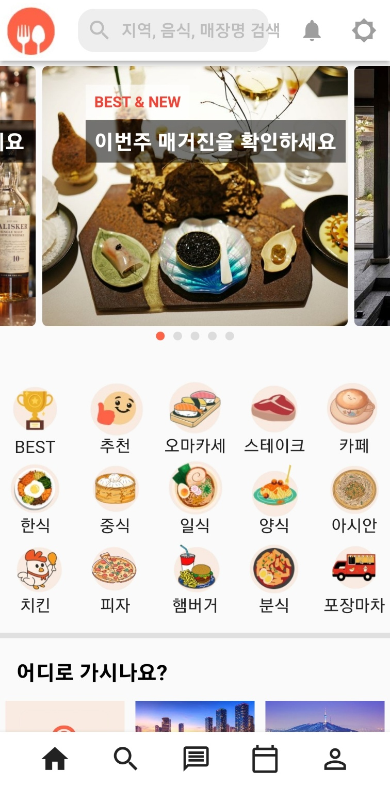
스마트한
미식여행을 위한
어플리케이션
Food Marvel

Slide 2
목차
01
02
03
04
05
06
07
08
09
10
프로젝트 팀 구성 및 역할
프로젝트 소개
메뉴 구조
화면 설계
DB 설계
프로젝트 수행 절차
기능 구현
시연
자체 평가 의견
Q&A

Slide 3
01
프로젝트 팀 구성 및 역할

Slide 4
강도현
신동환
이상엽
검색
식당 및 지도
메인
일반적인 검색 필터링(지역, 음식, 1인당 가격) 검색 최근 검색어 관심 급상승 검색어
FireStore 설계
식당 등록 식당 리스트 출력
식당 상세 페이지
FireStore 설계
앱 로고 디자인
메인 페이지
유저 컬렉션
FireStore 설계

Slide 5
서보규(팀장)
손명욱
지도 및 예약
유저
회원 가입
로그인
리뷰 게시판
유저 정보 수정
유저 프로필 수정
공지사항 및 이용약관
FireStore 설계
Storage를 이용한 이미지 업로드 및 출력
전반적인 지도 API
예약 기능
FireStore 설계

Slide 6
02
Food Marvel 은
어떤 앱인가요?

Slide 7

기획의도
10 중의 6
10 중의 7
10명 중 6명이 맛집을 찾아서 갈 마음이 있음
10명 중 7명이 맛집 웨이팅에 불편함을 느낌

Slide 8
Marvelous한 경험 제공
일상의 외식을 여행처럼!
물가상승
한끼를 먹더라도 맛있게
누구나 경험 할 수 있어야 함누구나 경험 할 수 있어야 함
장애인, 노약자등 몸이 불편한 사람들을 위해 필요한 정보 제공
이전보다 더 만족의 평균치가 높아짐
가치 있는 한끼를 먹기위한 소비,
의미 있는 외식 경험 기회 제공
방문자 및 사용자 대부분이 식당 방문 전
리뷰 확인을 하고 방문
식당 예약 시스템 통합, 맛집 및 카페의 차별화된 리뷰와
정보를 제공하는 앱 개발 목표

Slide 9
03
메뉴 구조

Slide 10
메뉴 구조
음식
카테고리
예약 알림
서비스
내 주변
맛집
Food
Marvel
레스토랑 예약
나의 예약
정보 확인
리뷰 게시판
필터링 활용
검색 기능
테마별 리스트

Slide 11








기술 스택

Slide 12
04
화면 설계

Slide 13
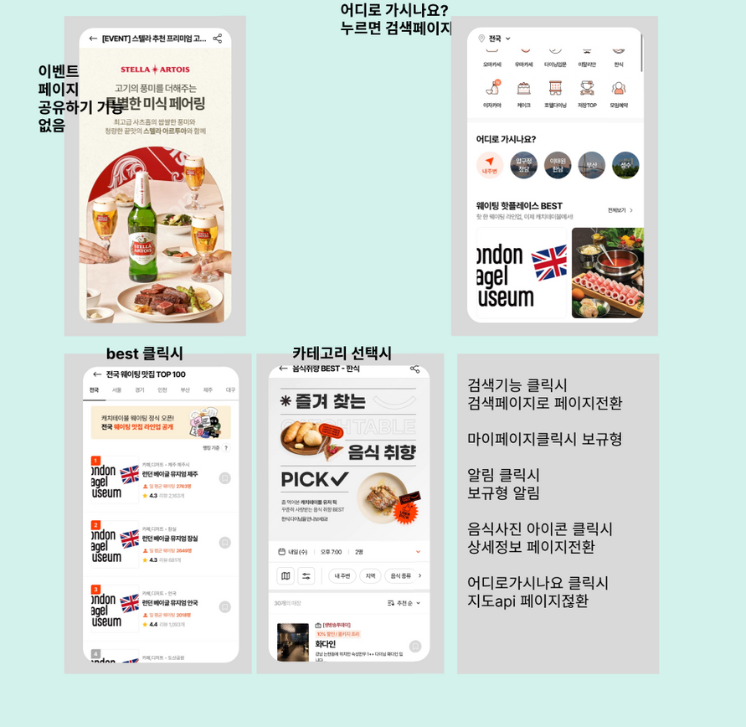
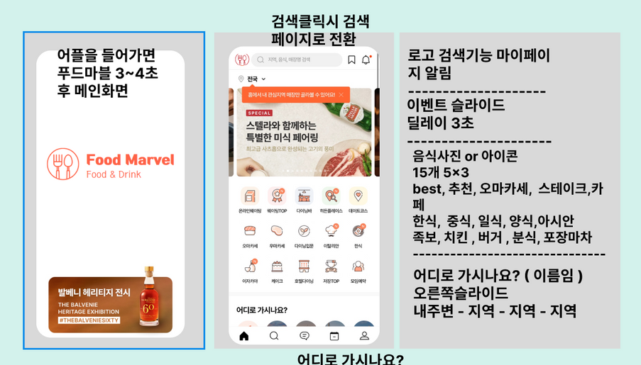
화면 설계 -> 메인

Slide 14
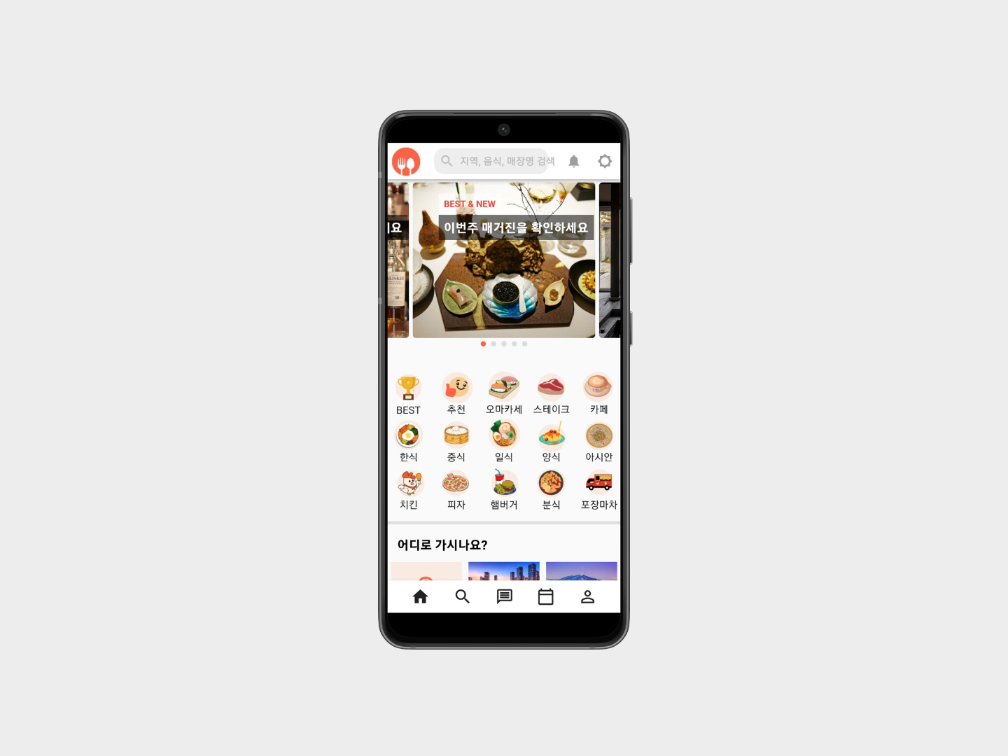
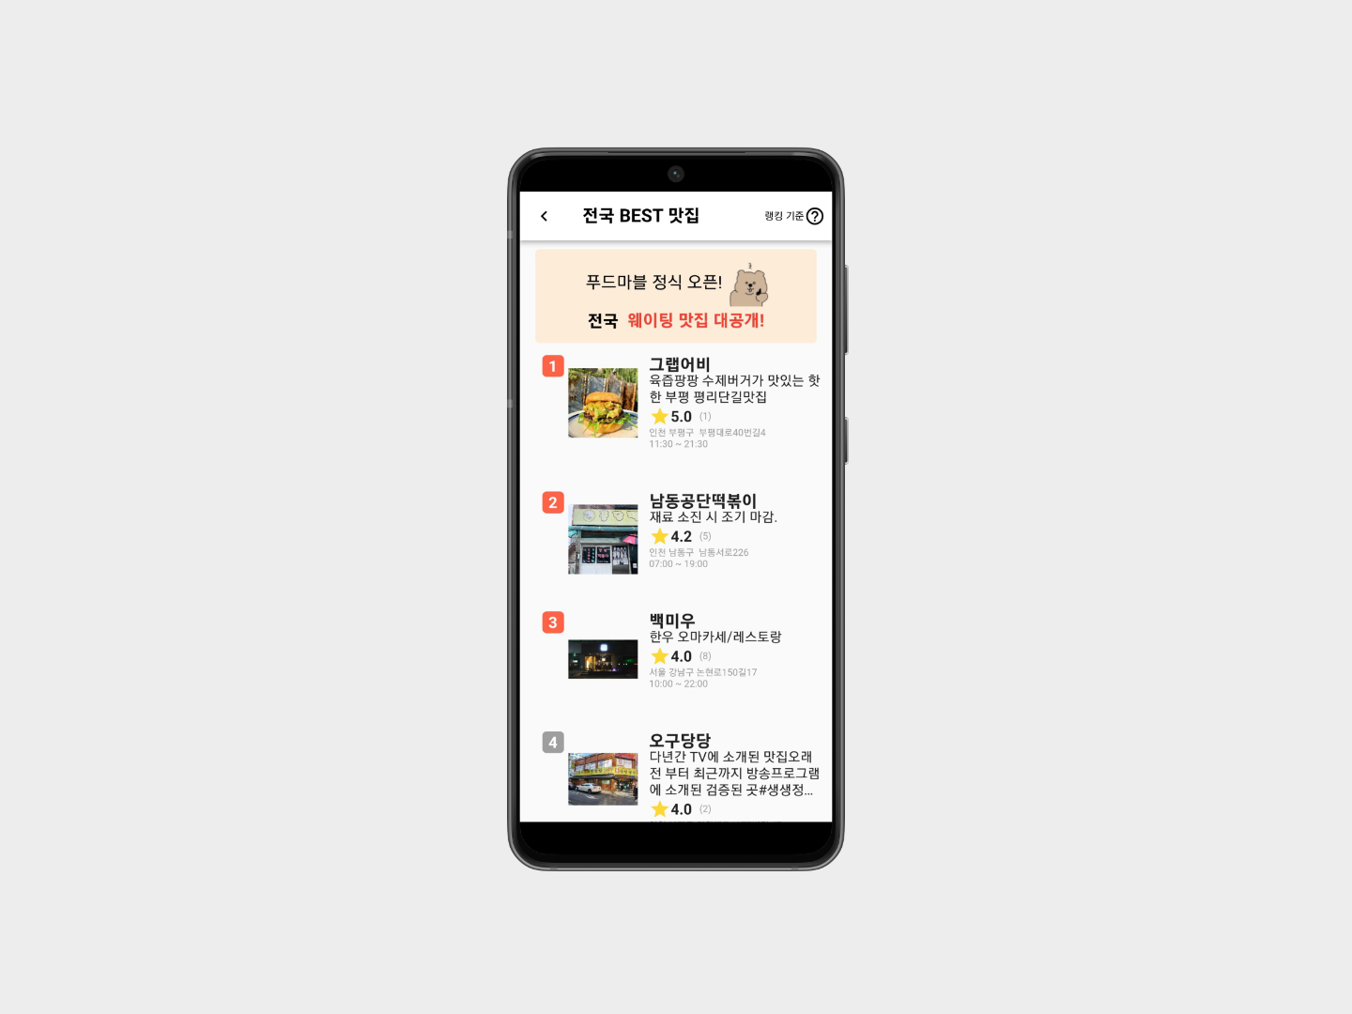
화면 설계 -> 메인

Slide 15
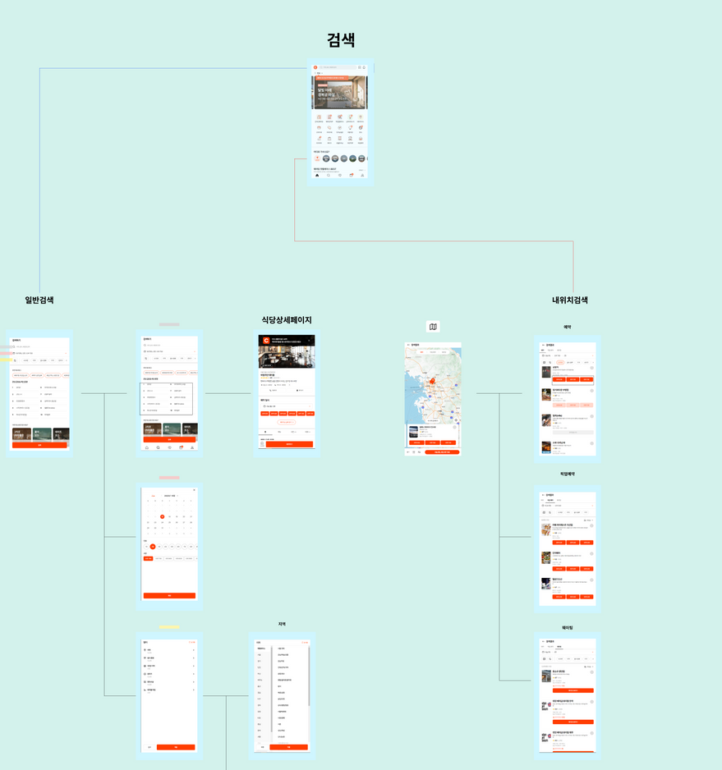
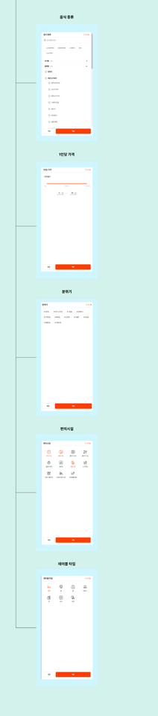
화면 설계 -> 검색

Slide 16
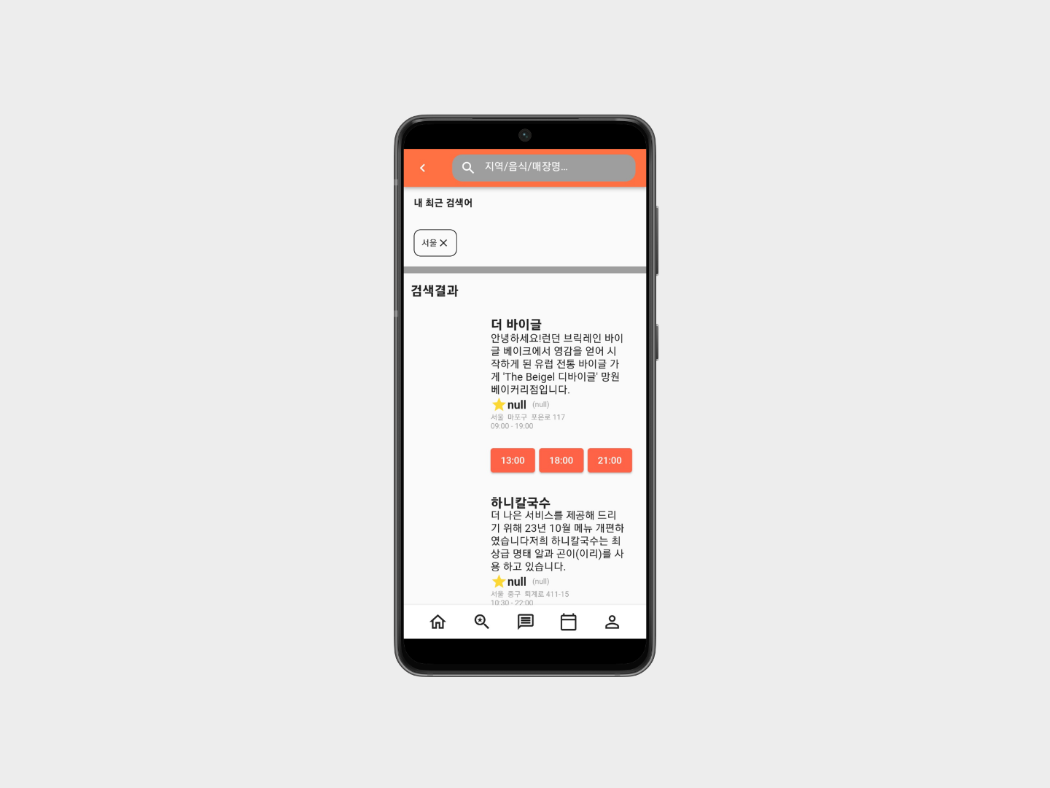
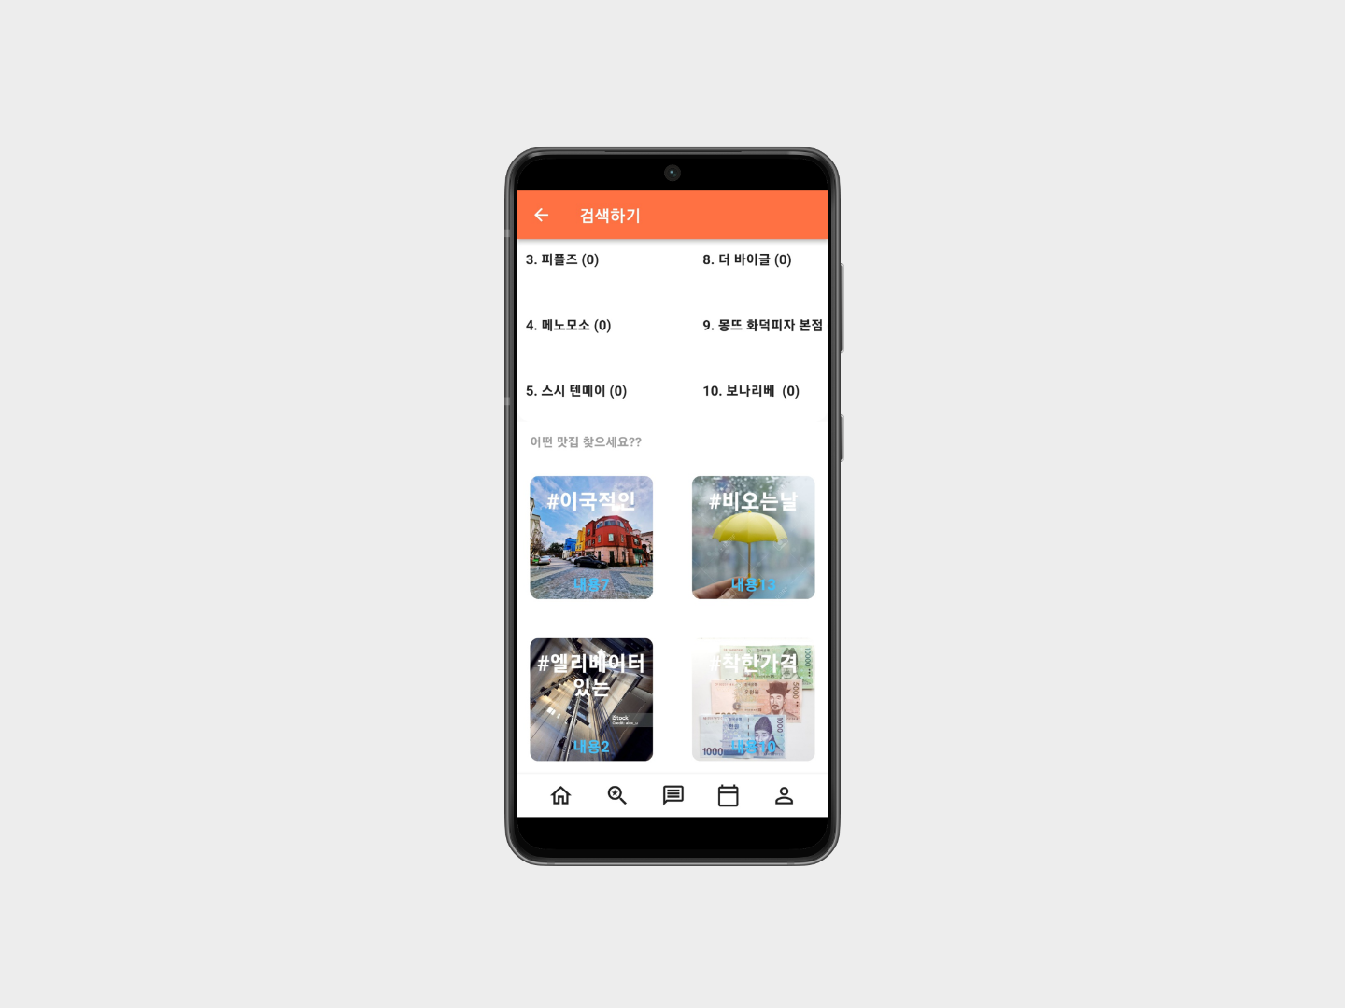
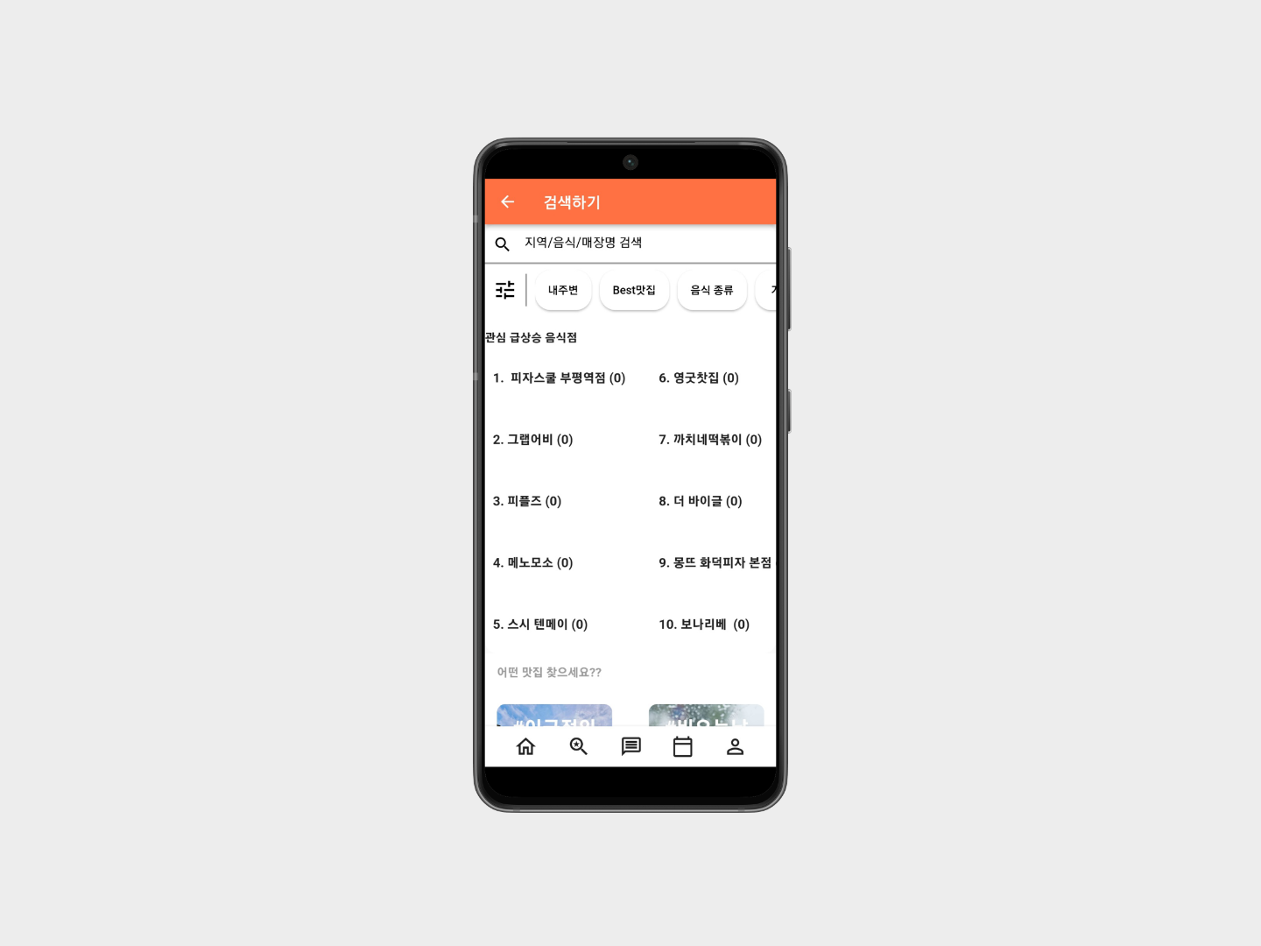
화면 설계 -> 검색

Slide 17
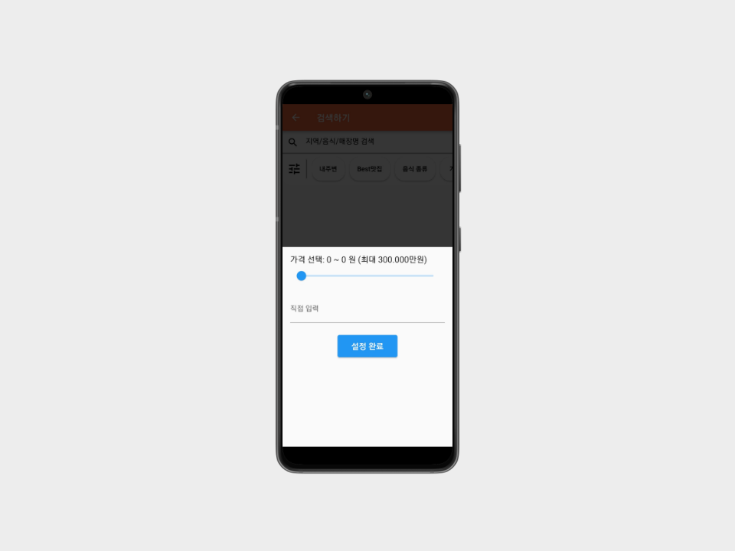
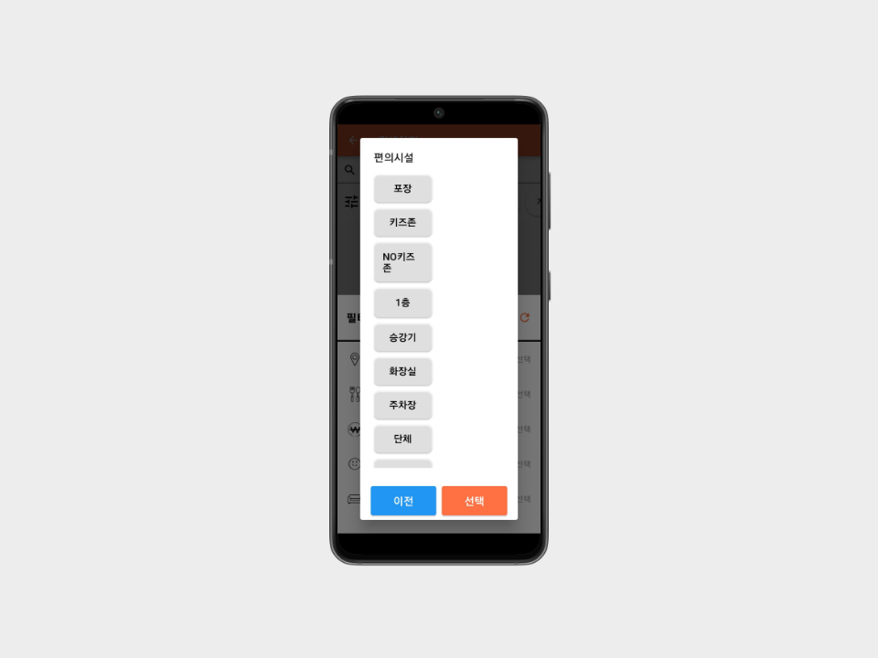
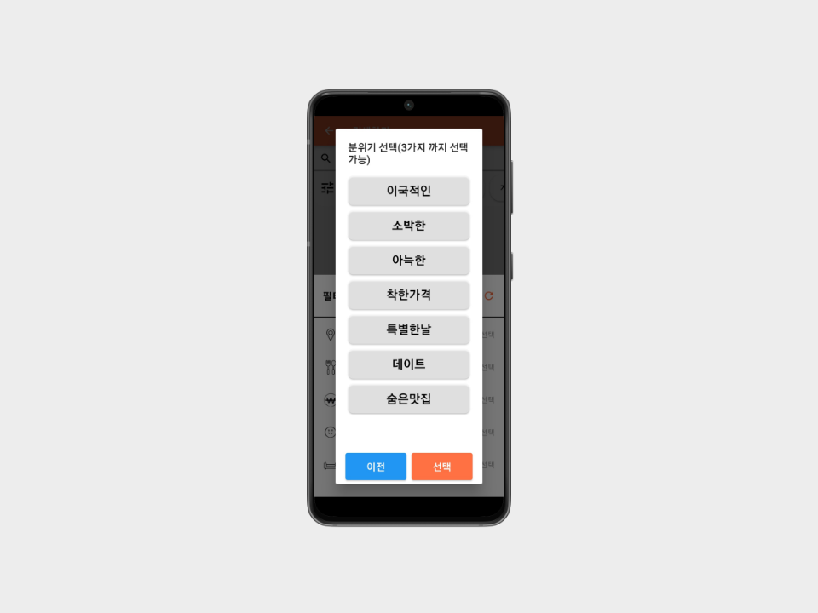
화면 설계 -> 검색

Slide 18
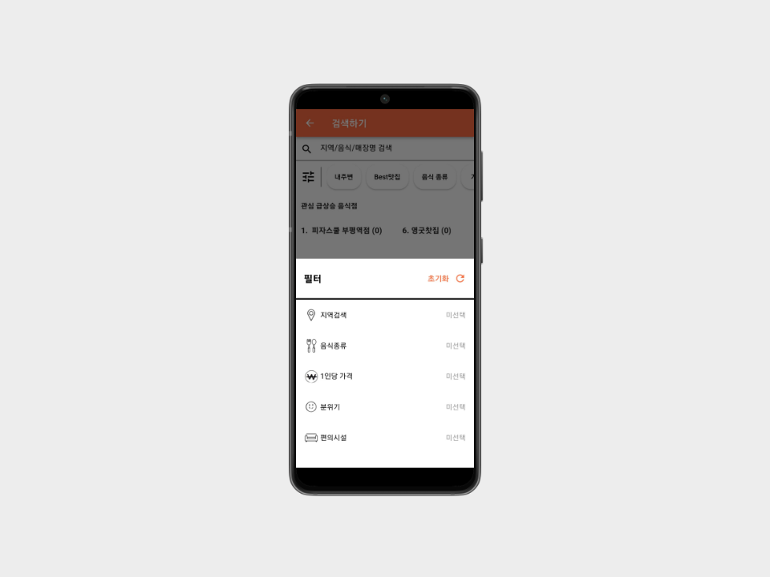
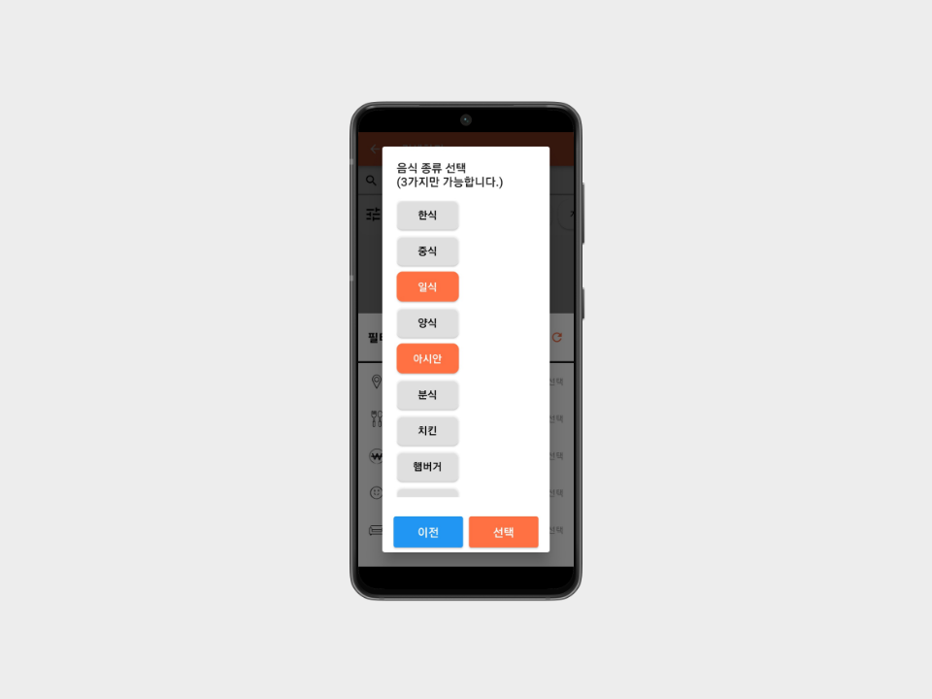
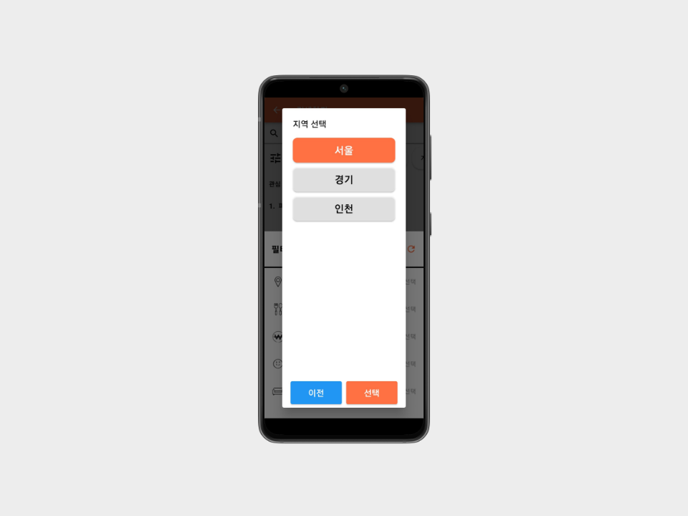
화면 설계 -> 검색

Slide 19
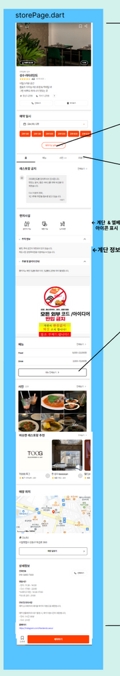
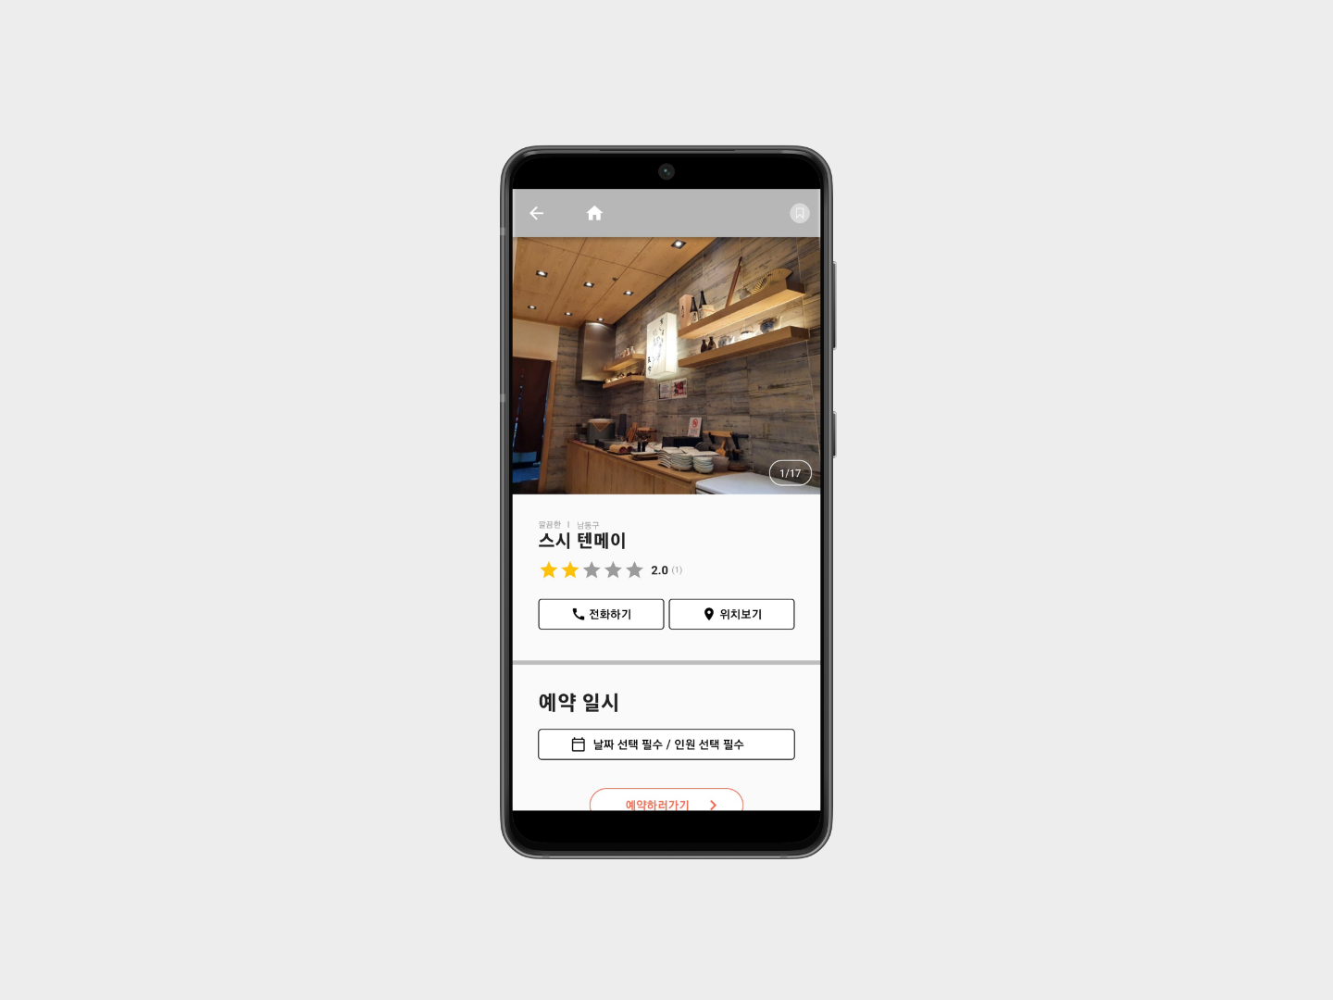
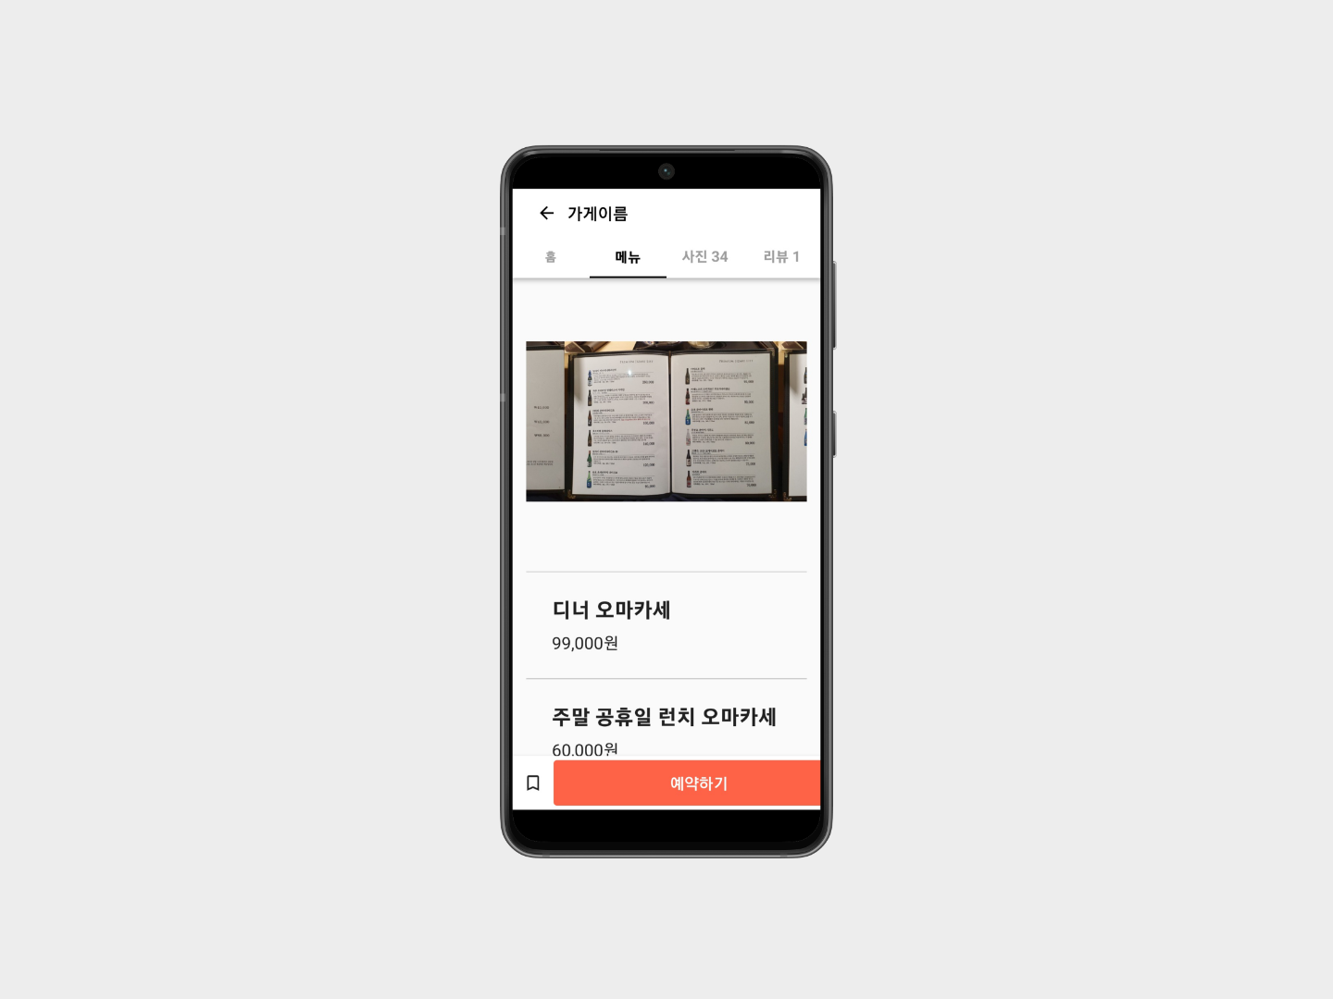
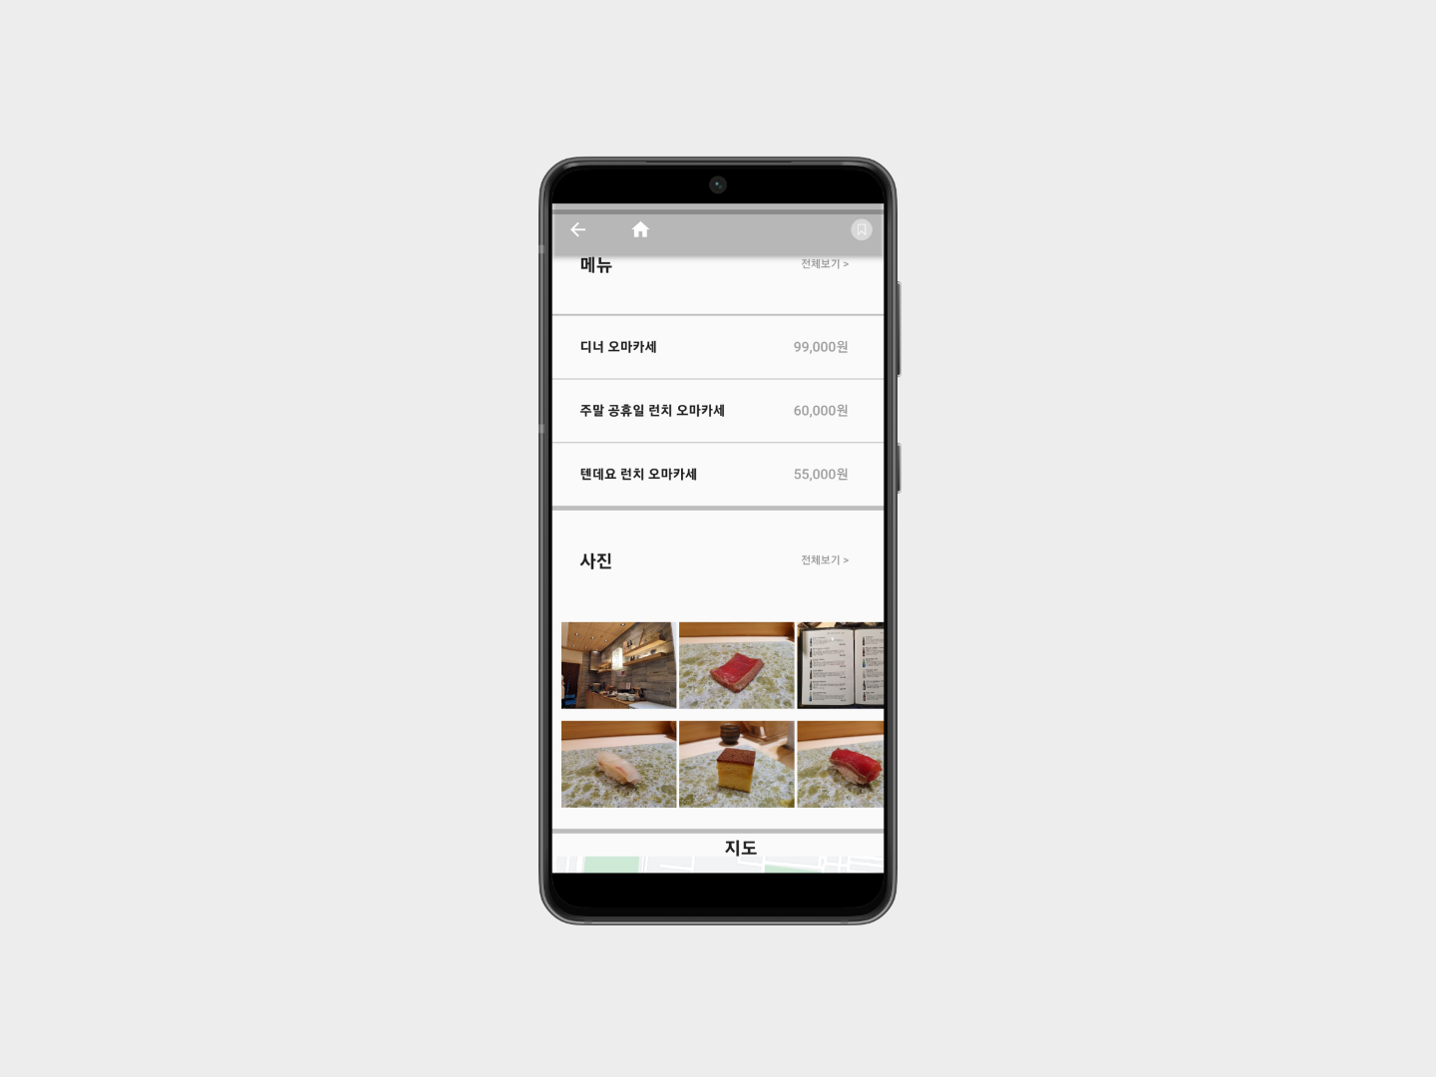
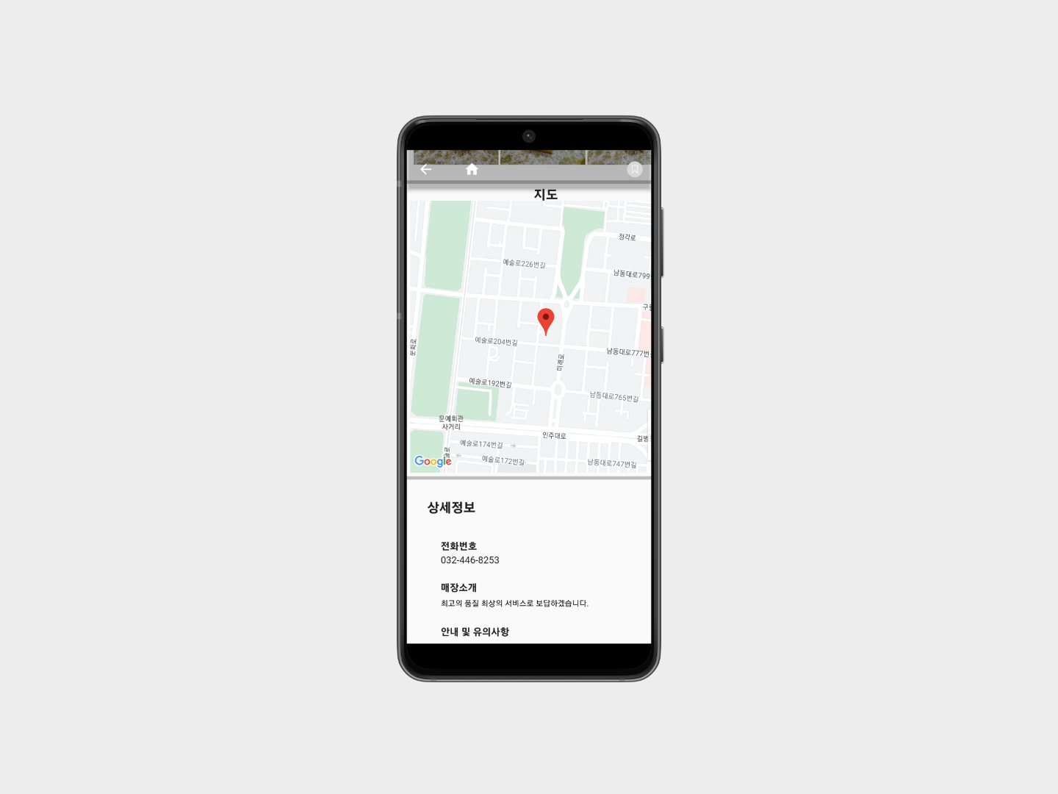
화면 설계 -> 식당 정보

Slide 20
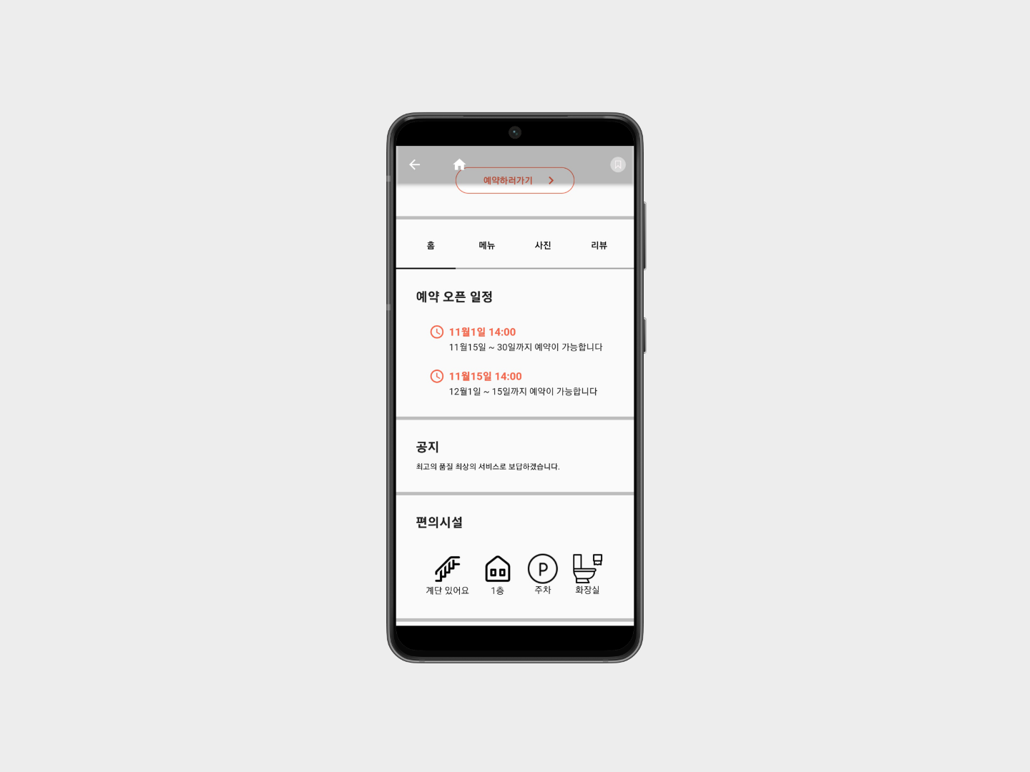
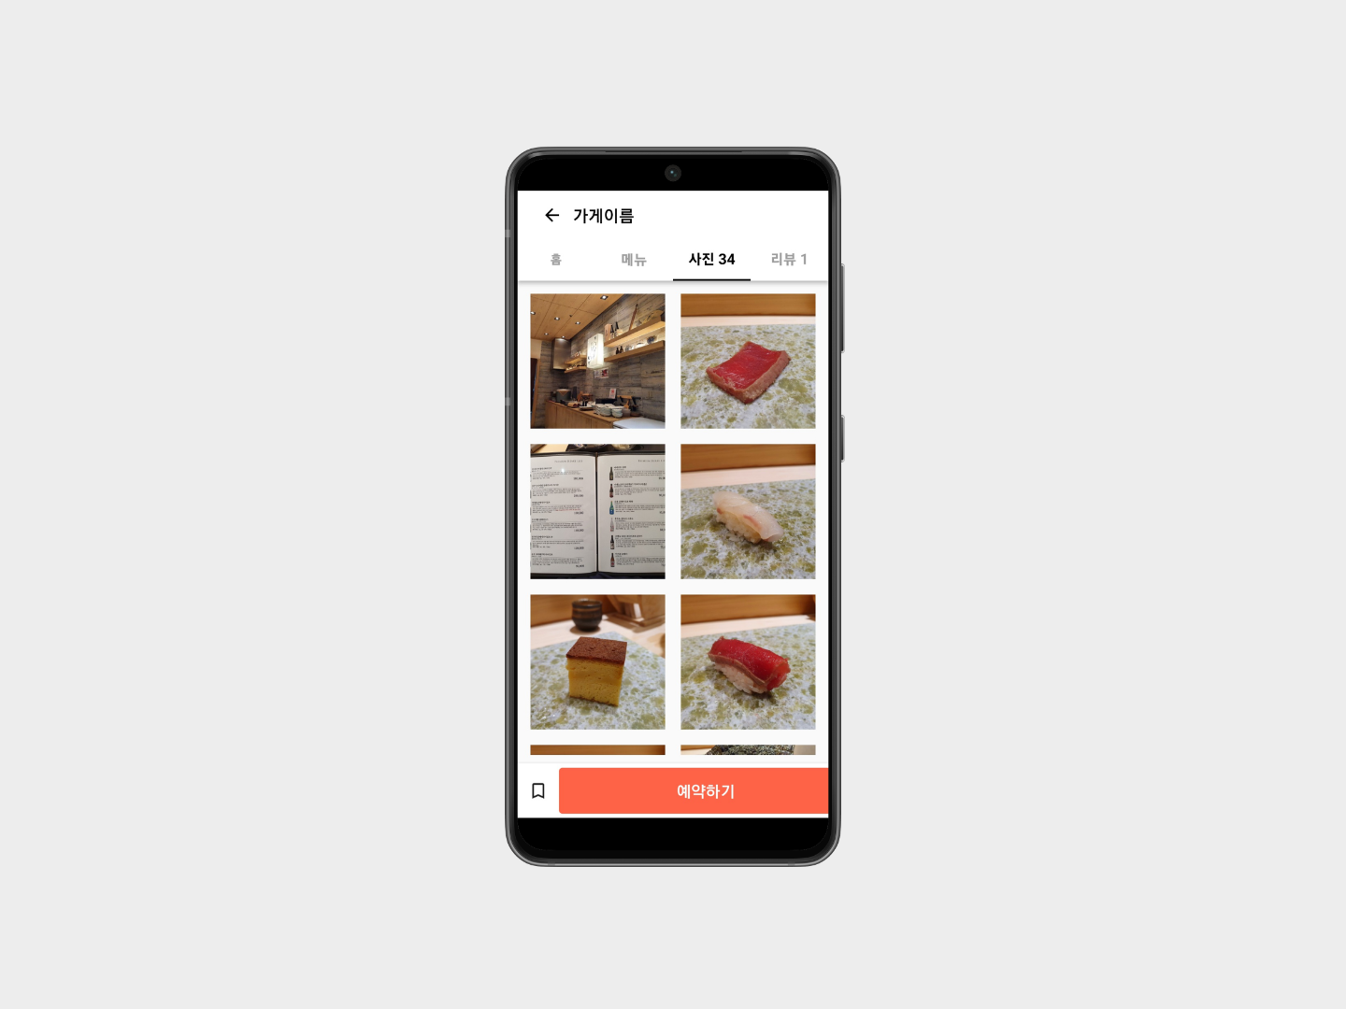
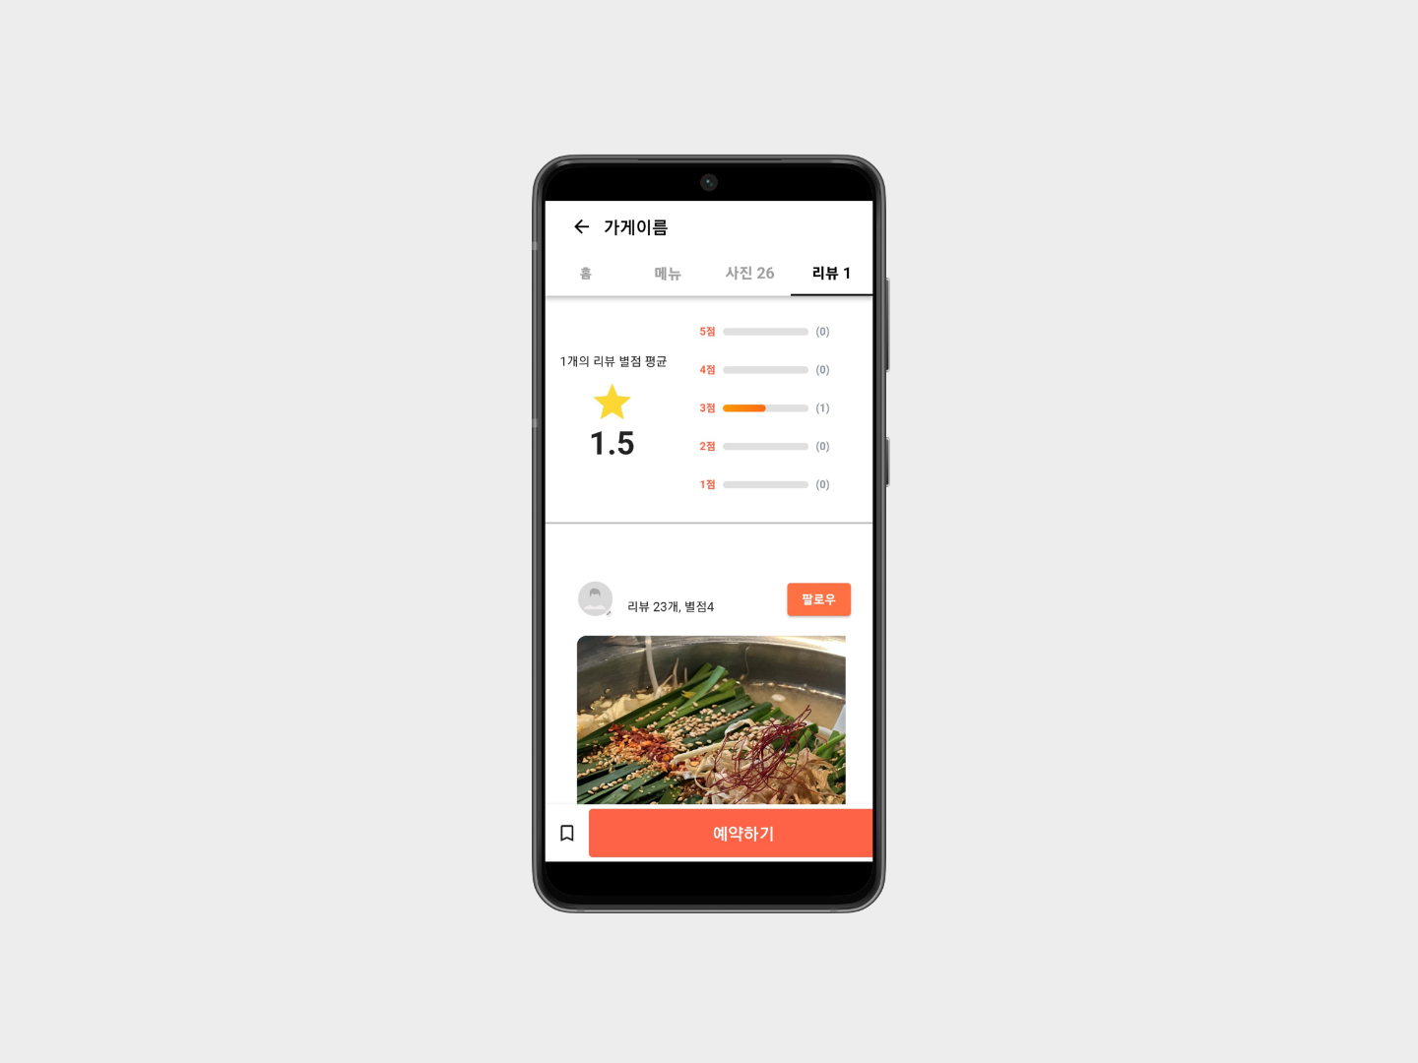
화면 설계 -> 식당 정보

Slide 21
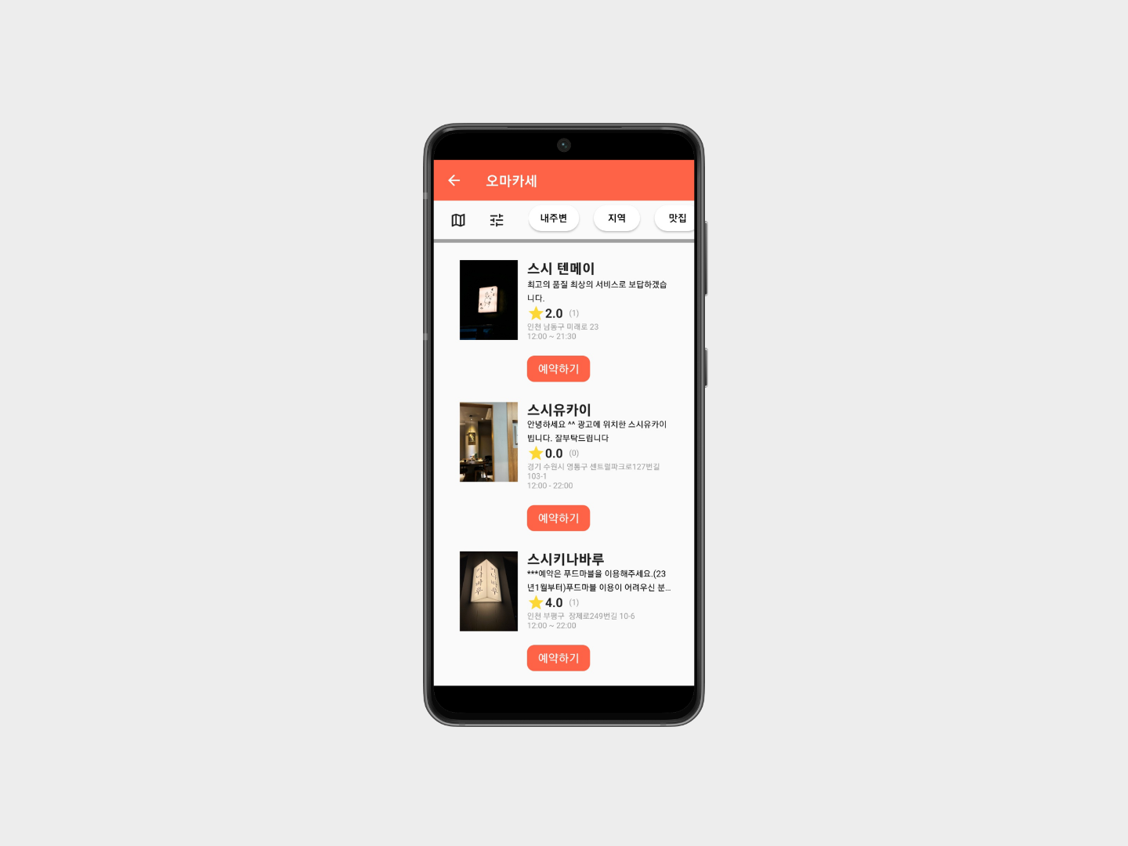
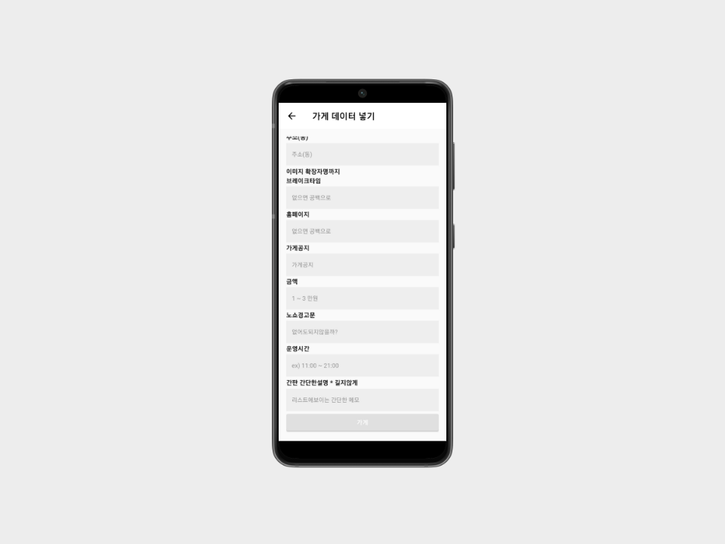
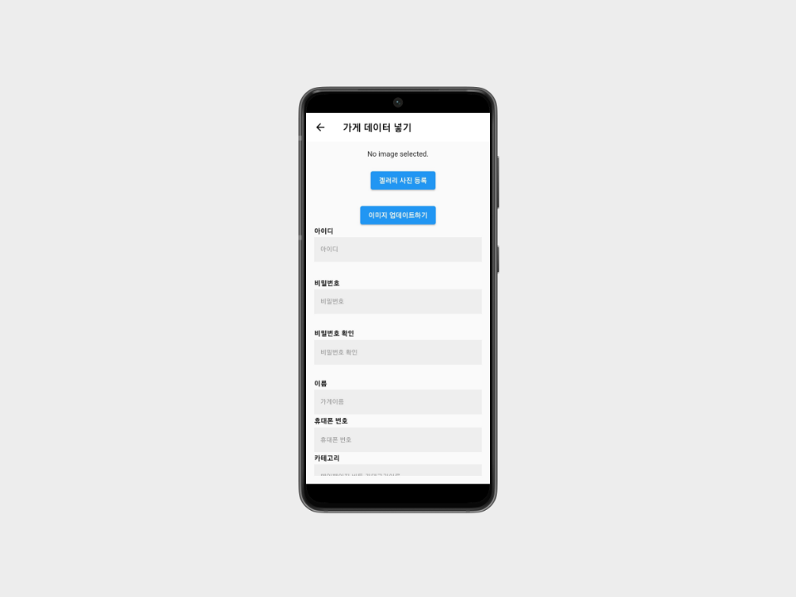
화면 설계 -> 식당 정보

Slide 22
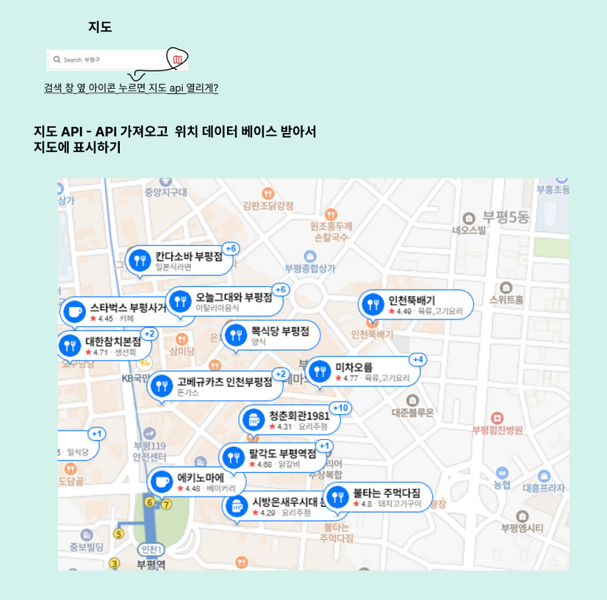
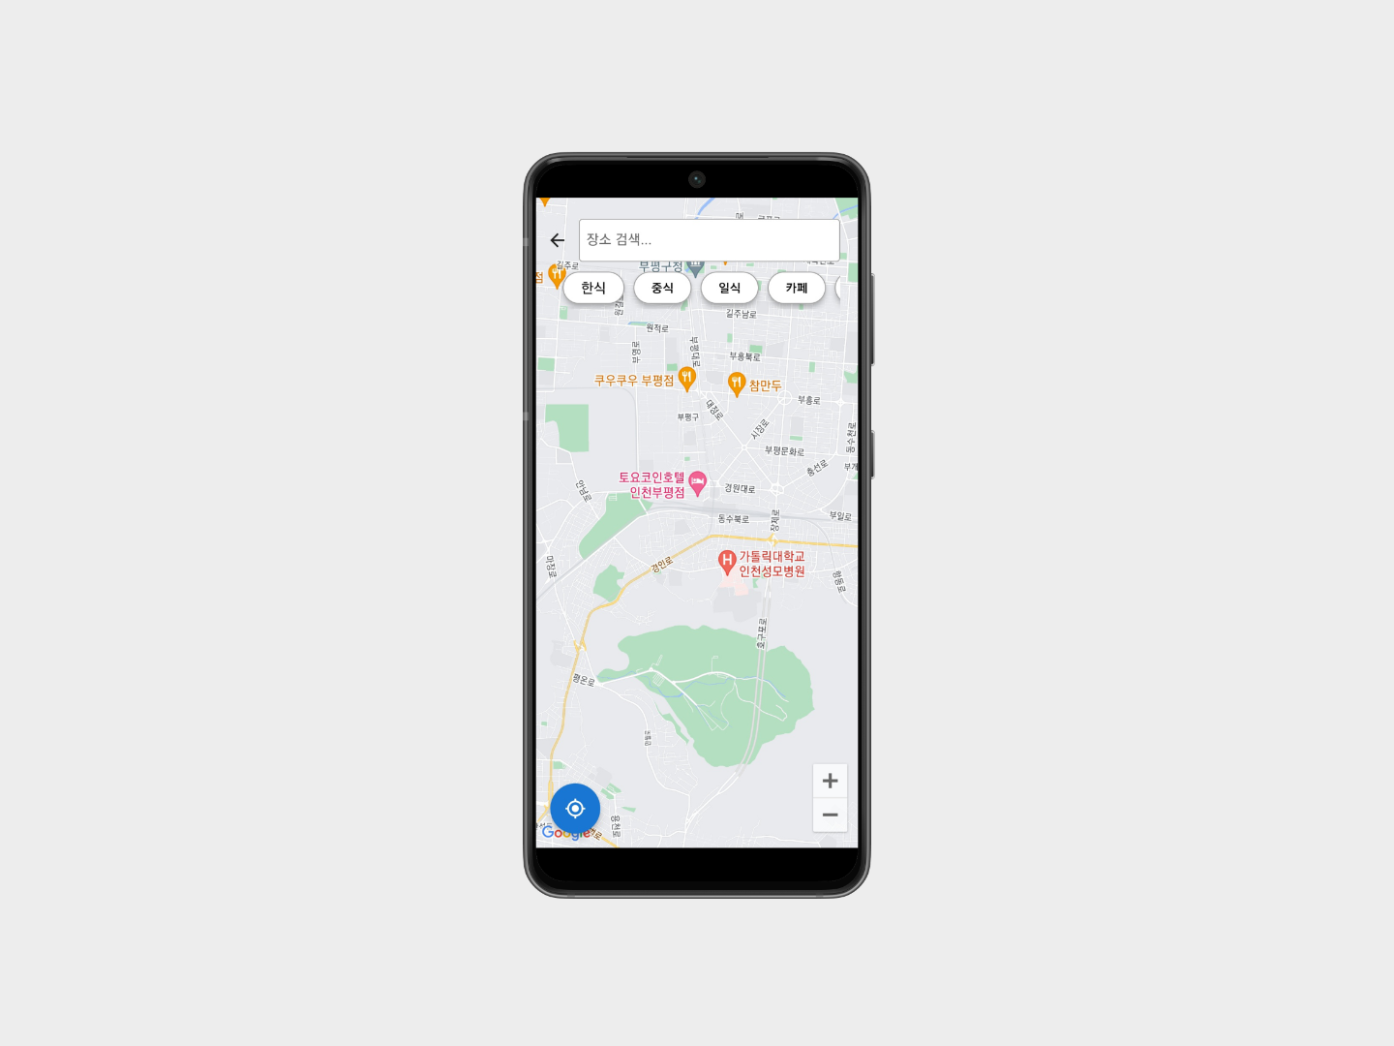
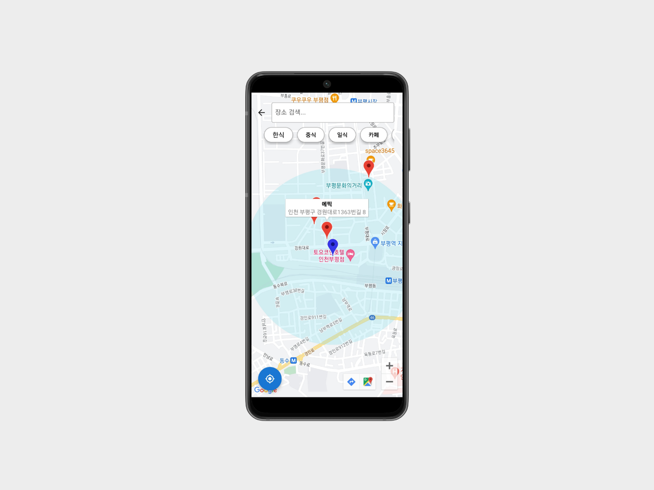
화면 설계 -> 지도 및 예약

Slide 23
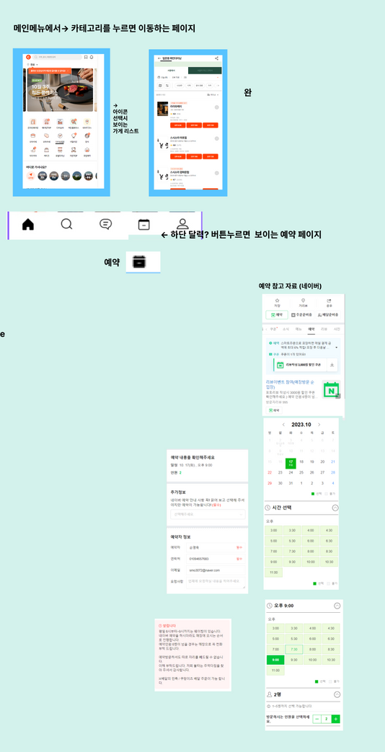
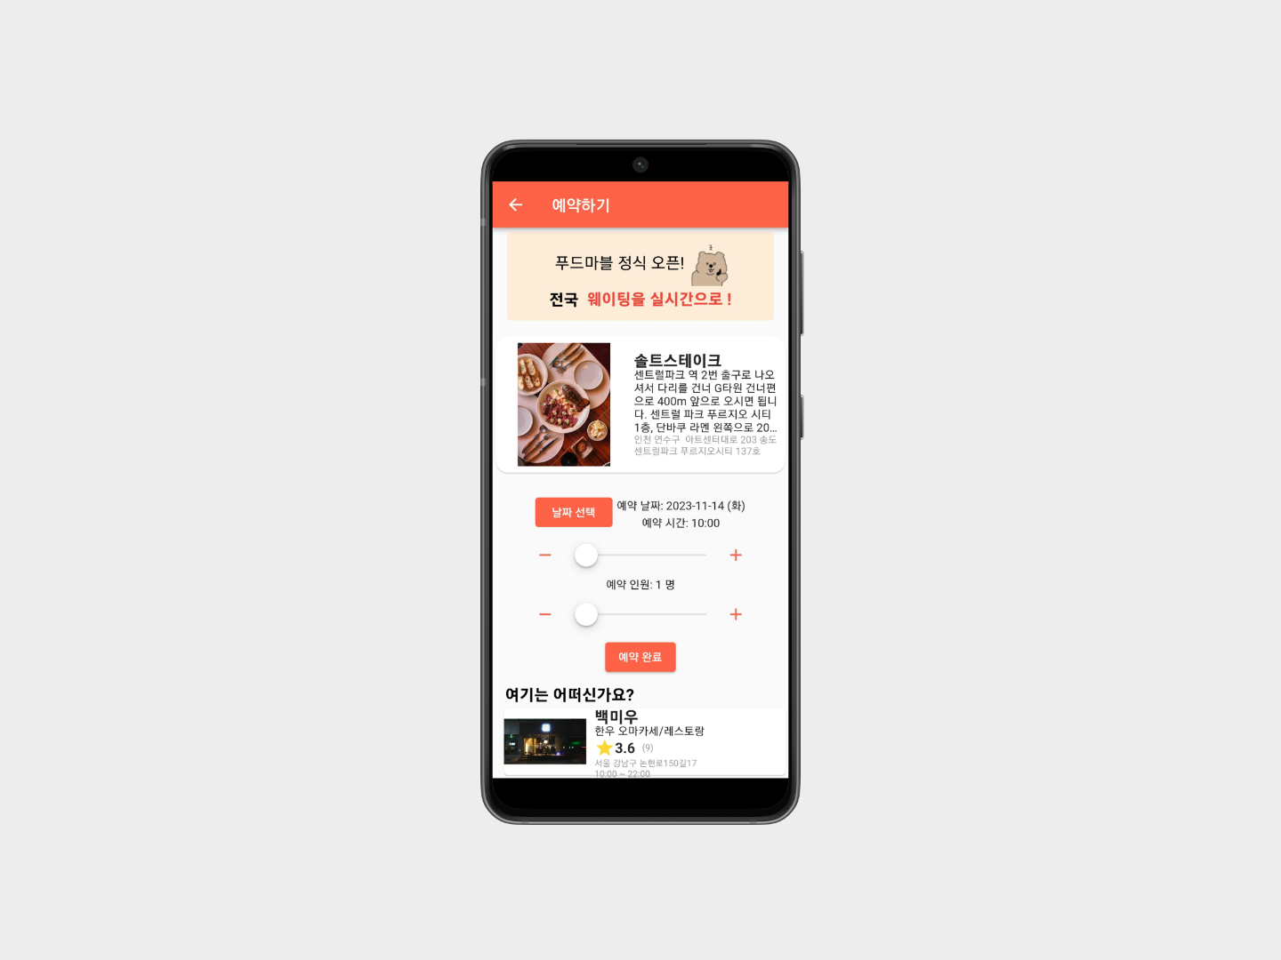
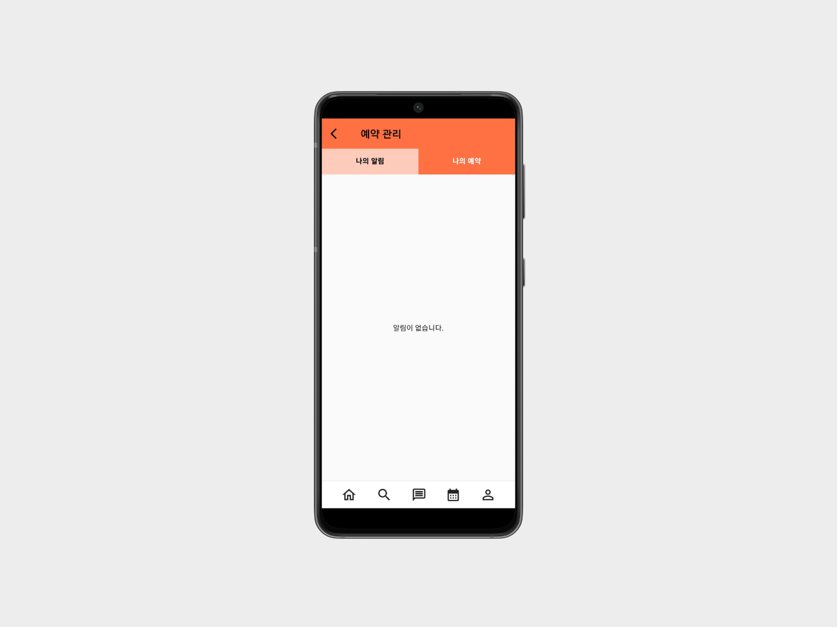
화면 설계 -> 지도 및 예약

Slide 24
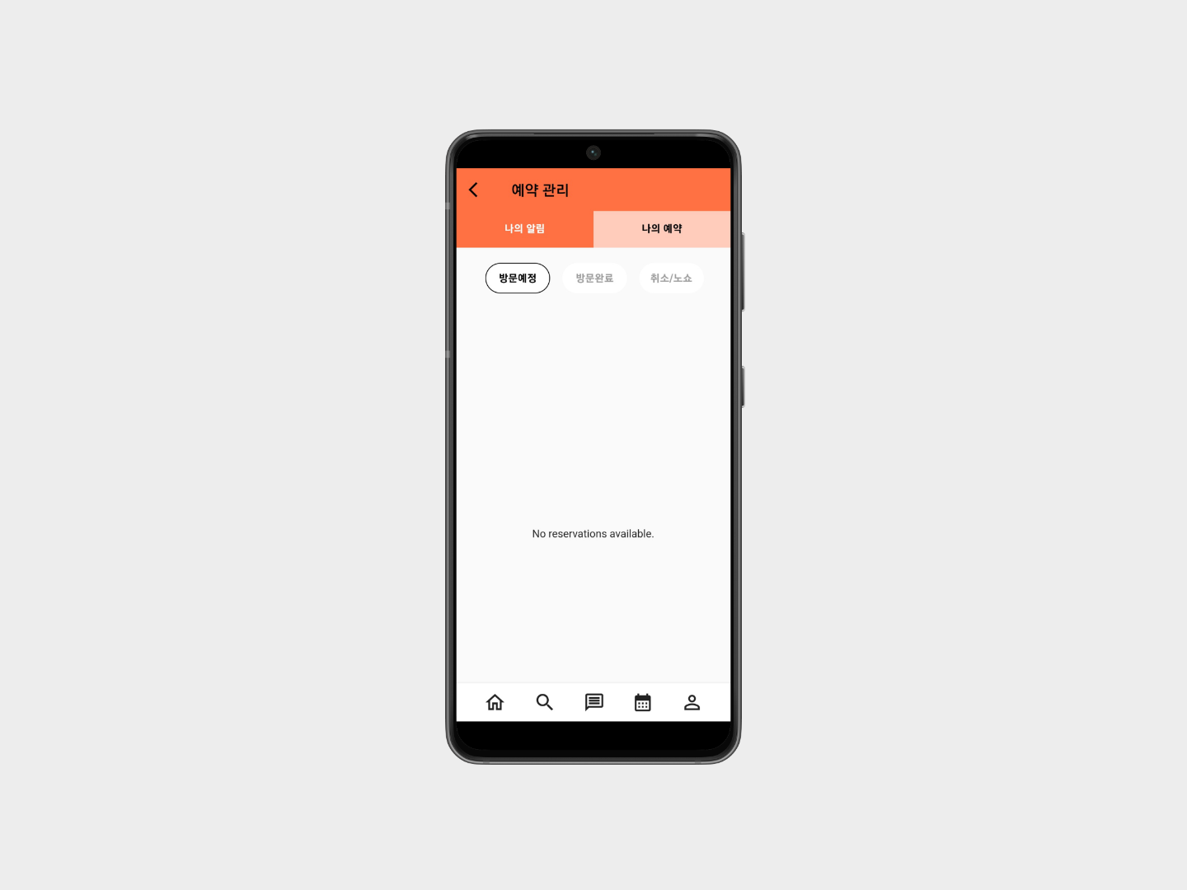
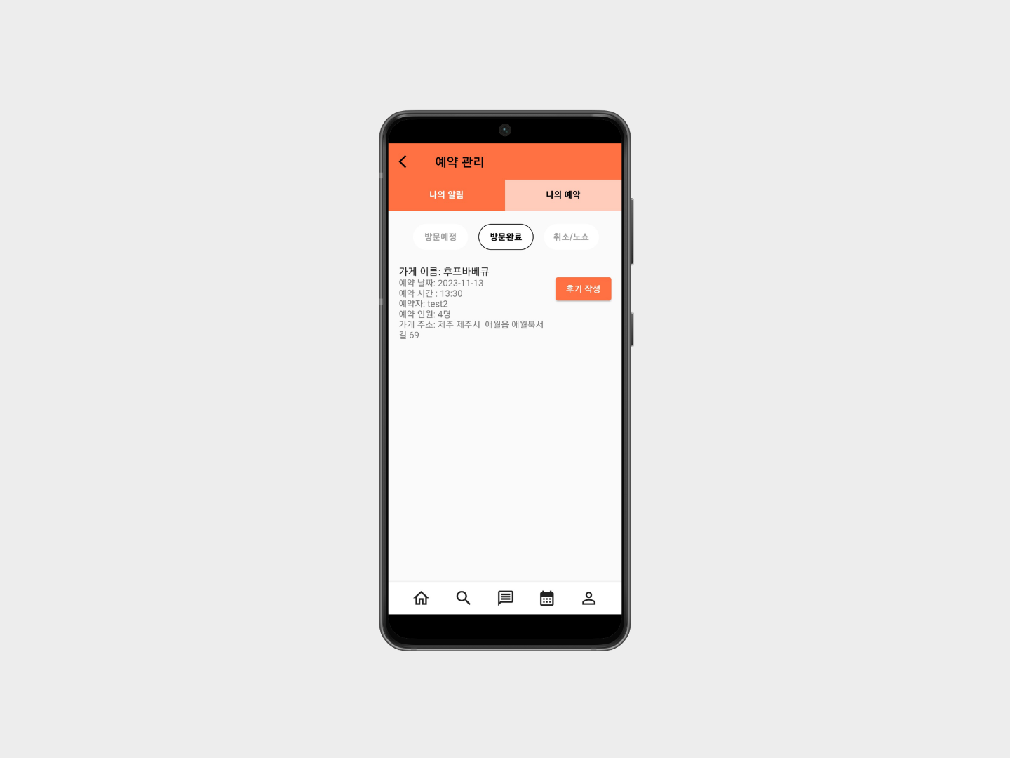
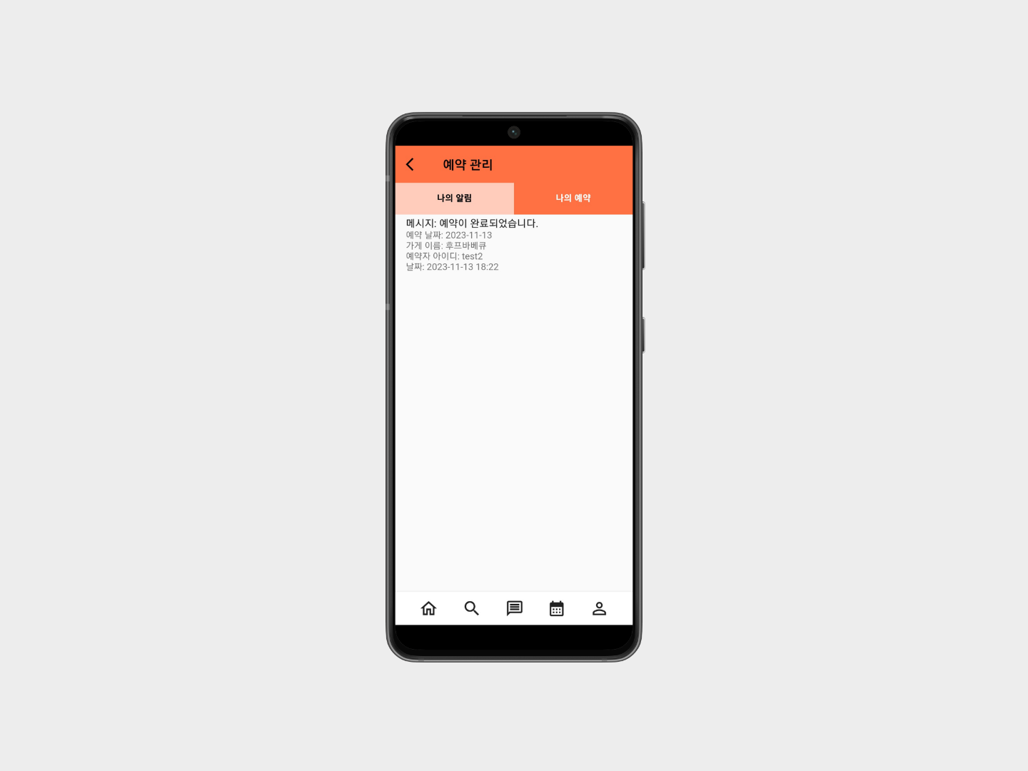
화면 설계 -> 지도 및 예약

Slide 25
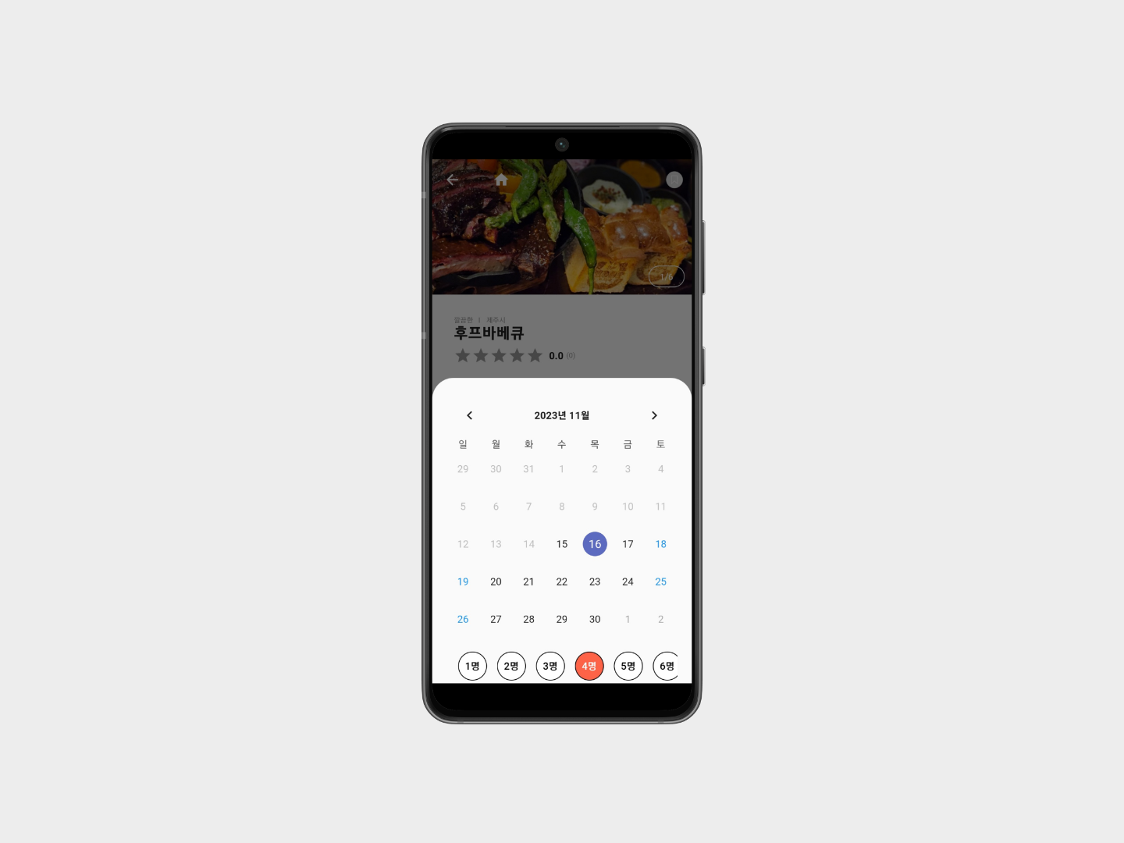
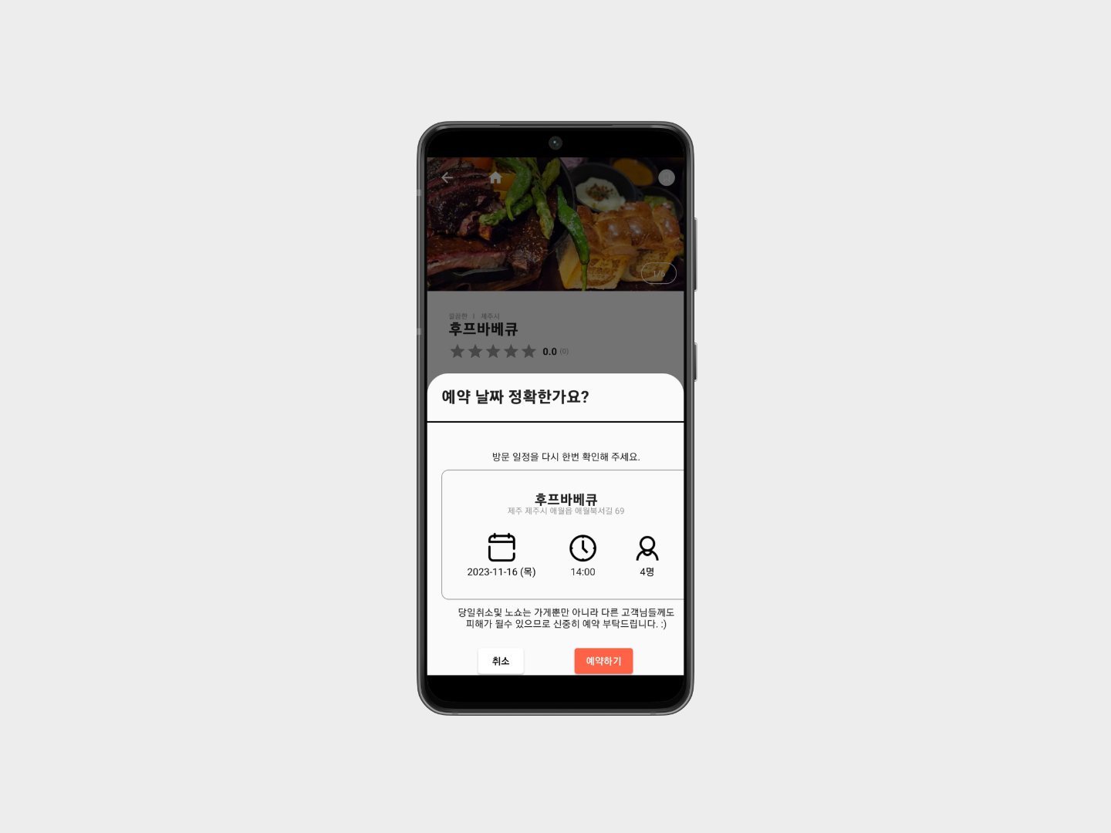
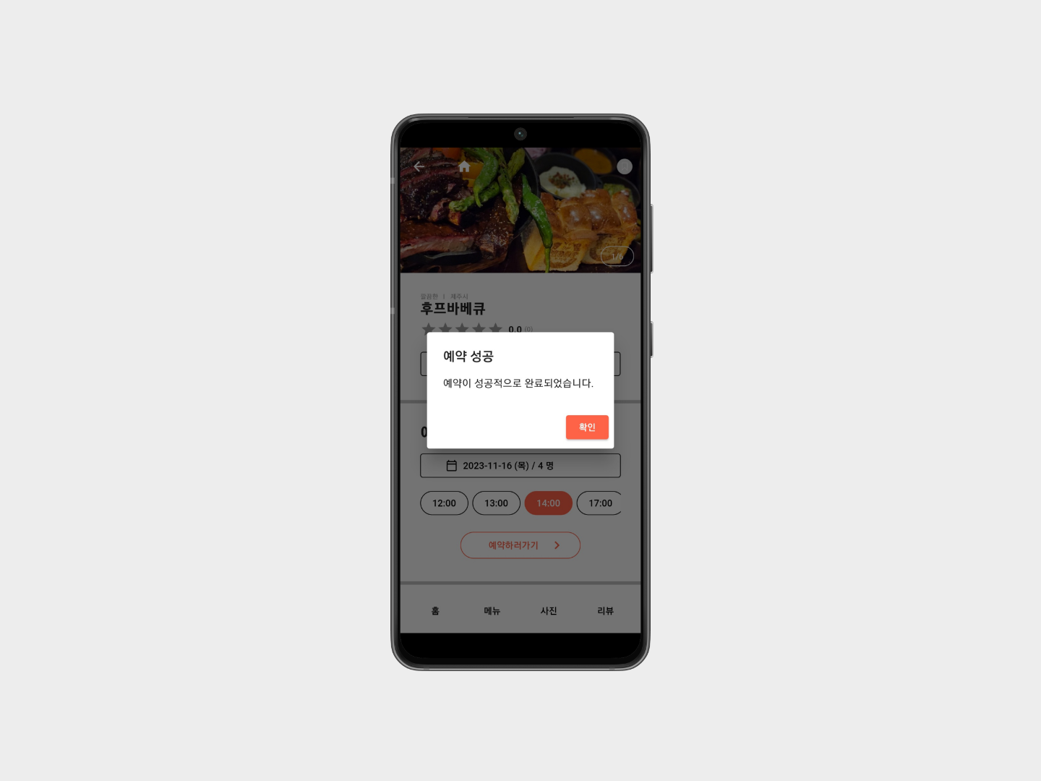
화면 설계 -> 지도 및 예약

Slide 26
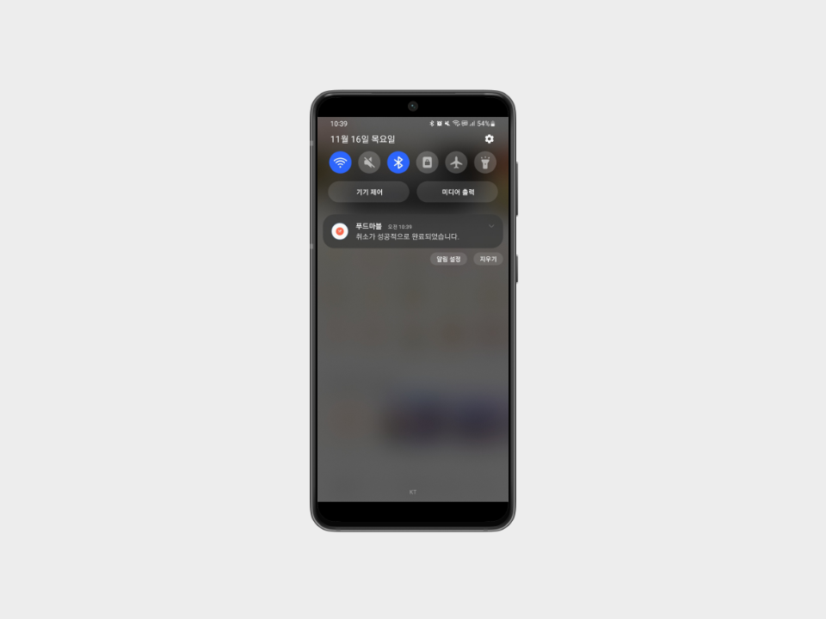
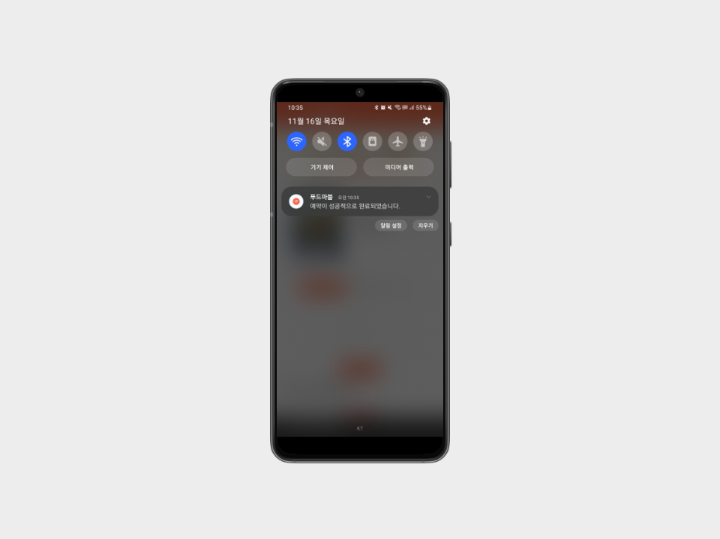
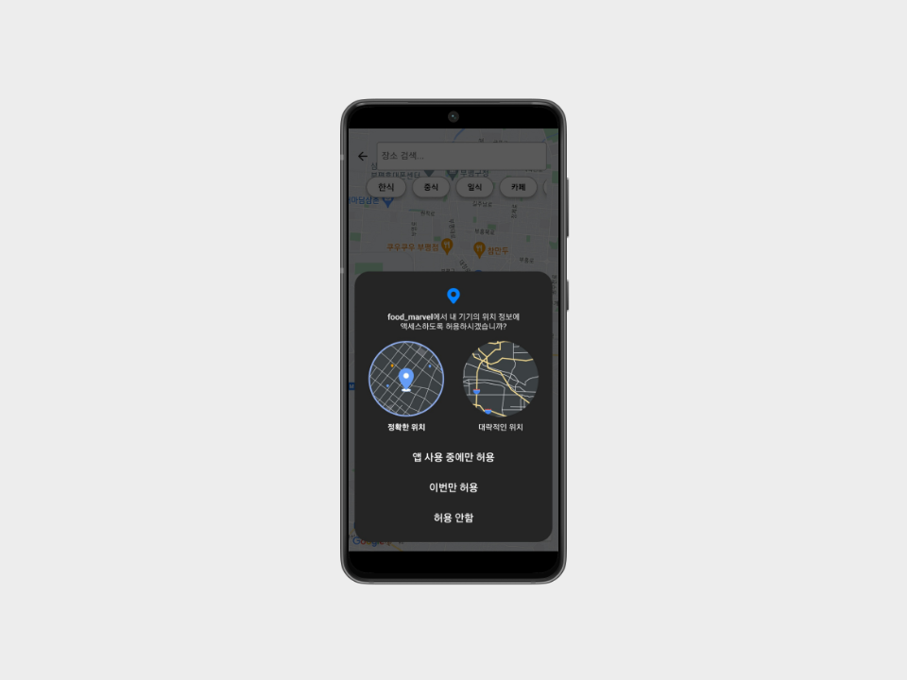
화면 설계 -> 식당 정보

Slide 27
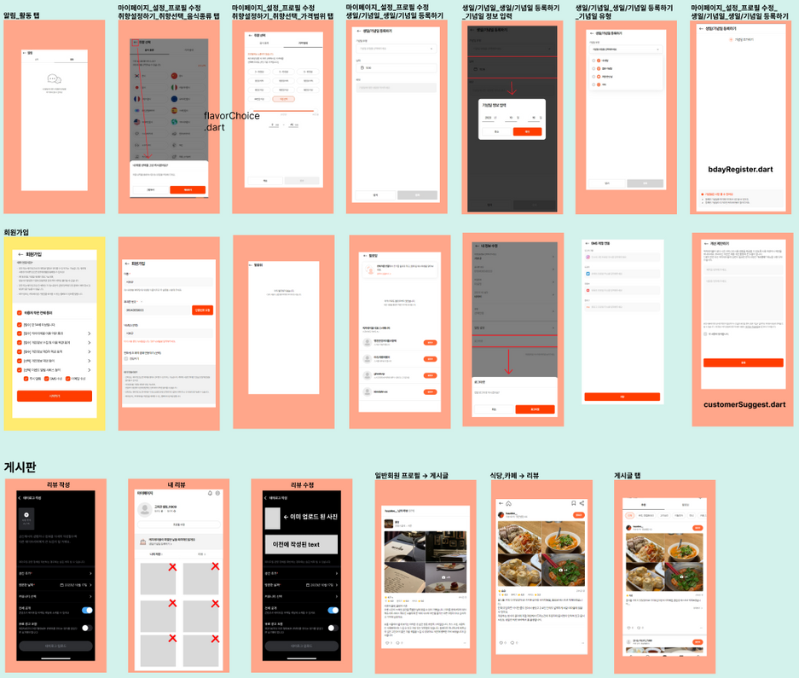
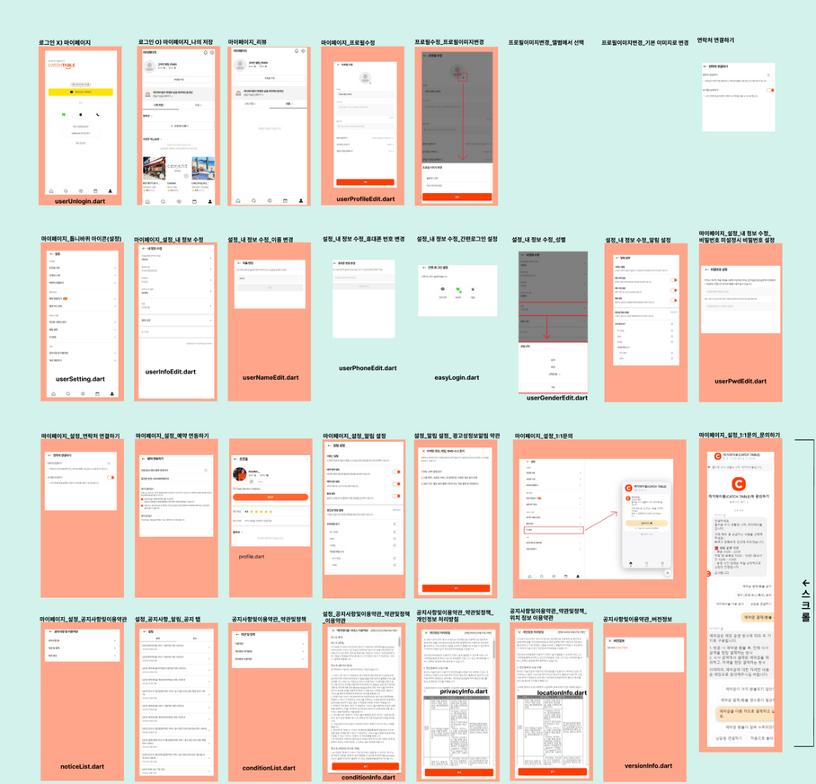
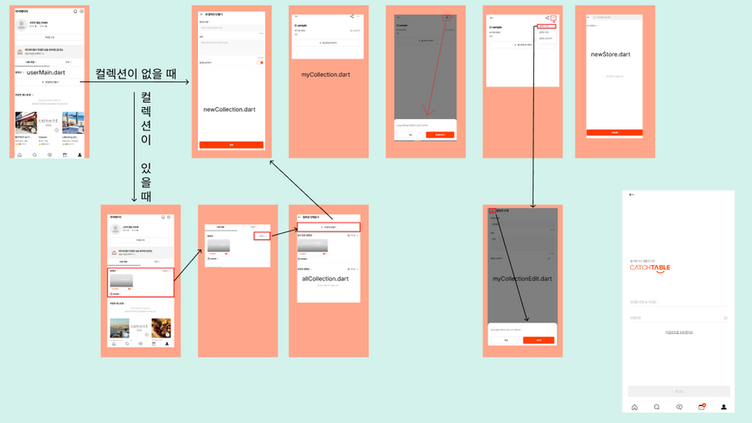
화면 설계 -> 유저

Slide 28
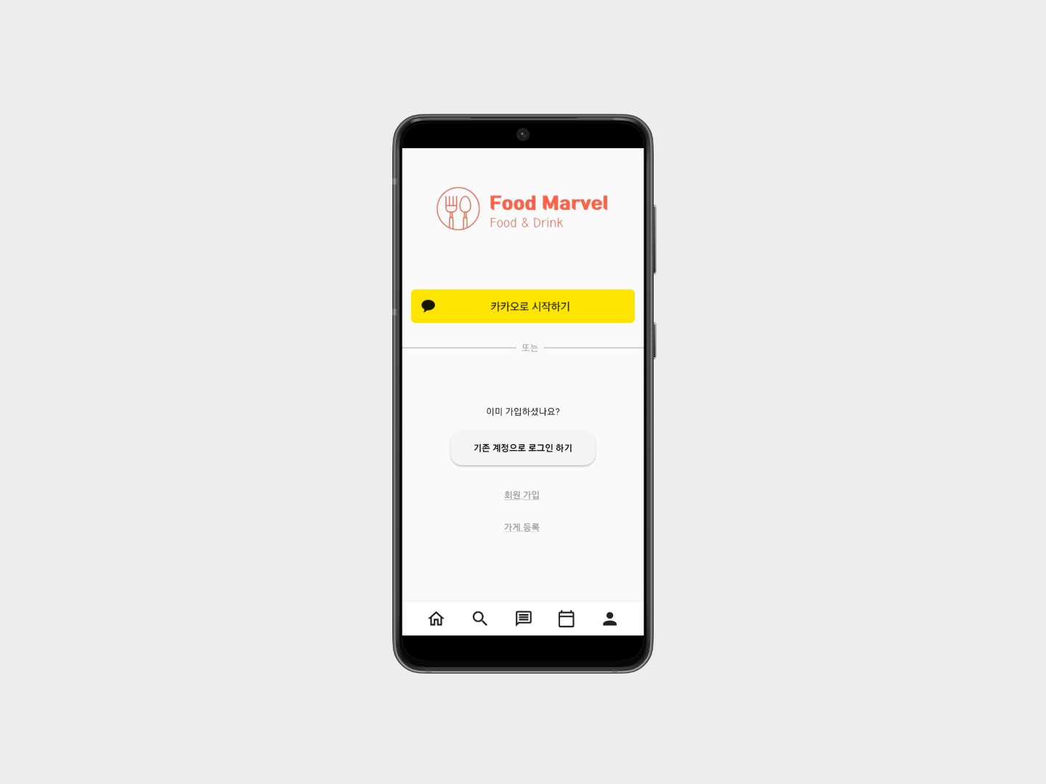
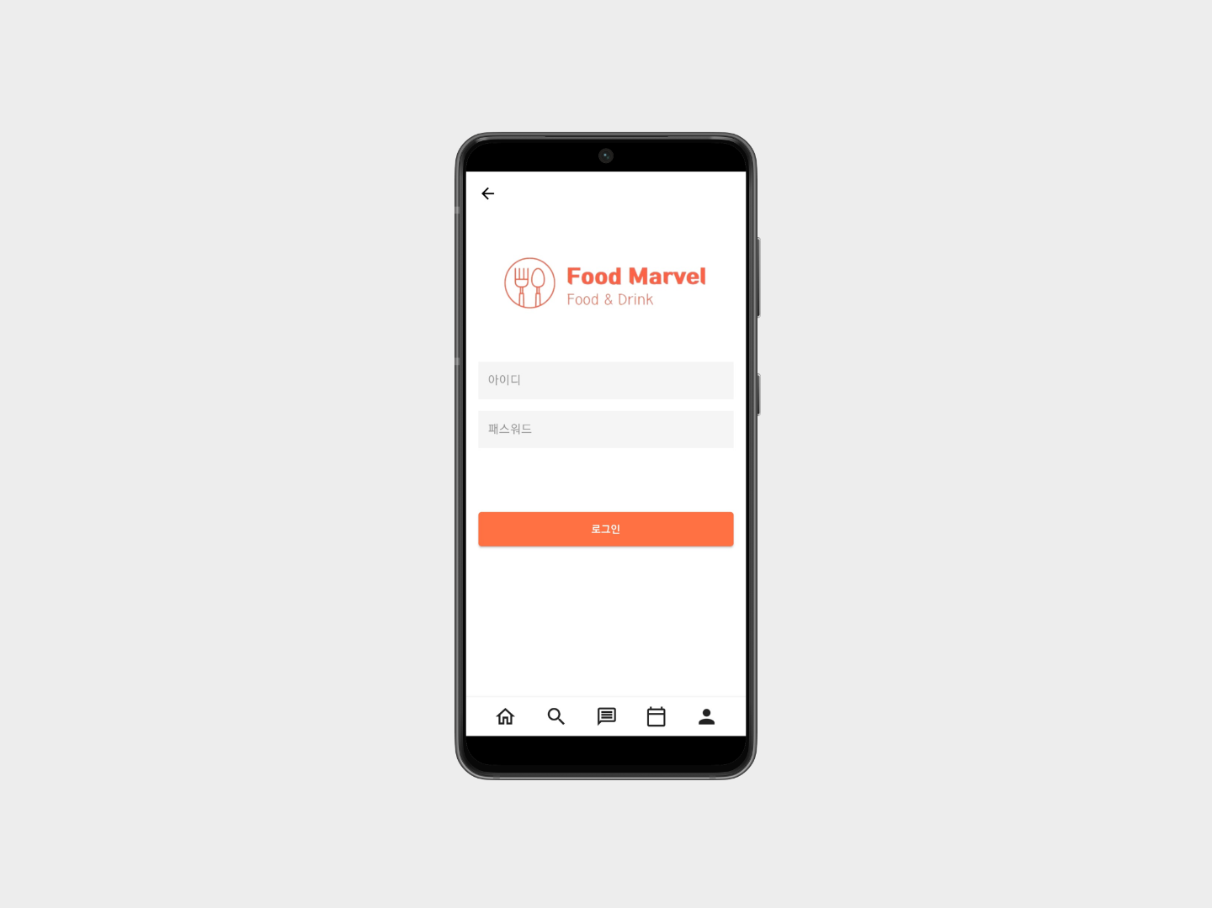
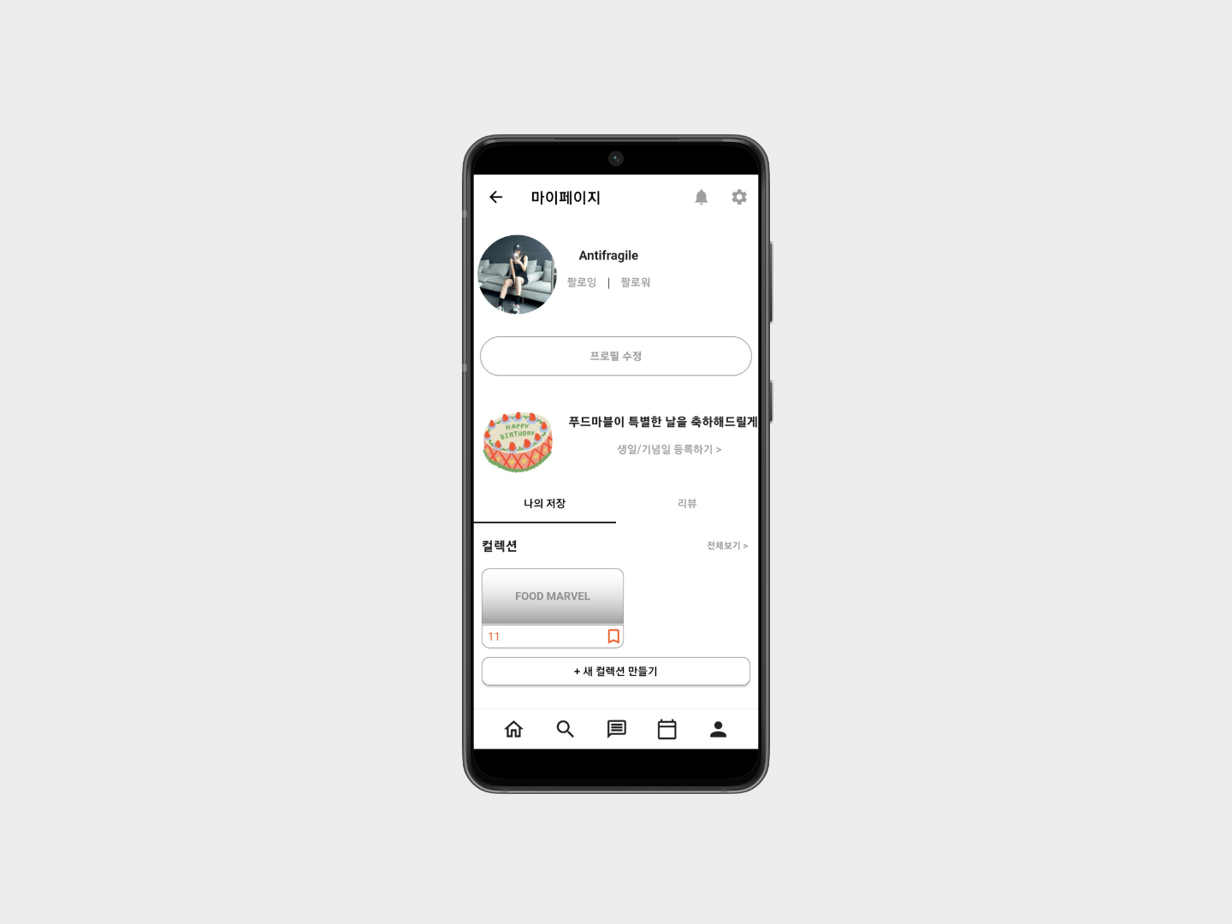
화면 설계 -> 유저

Slide 29
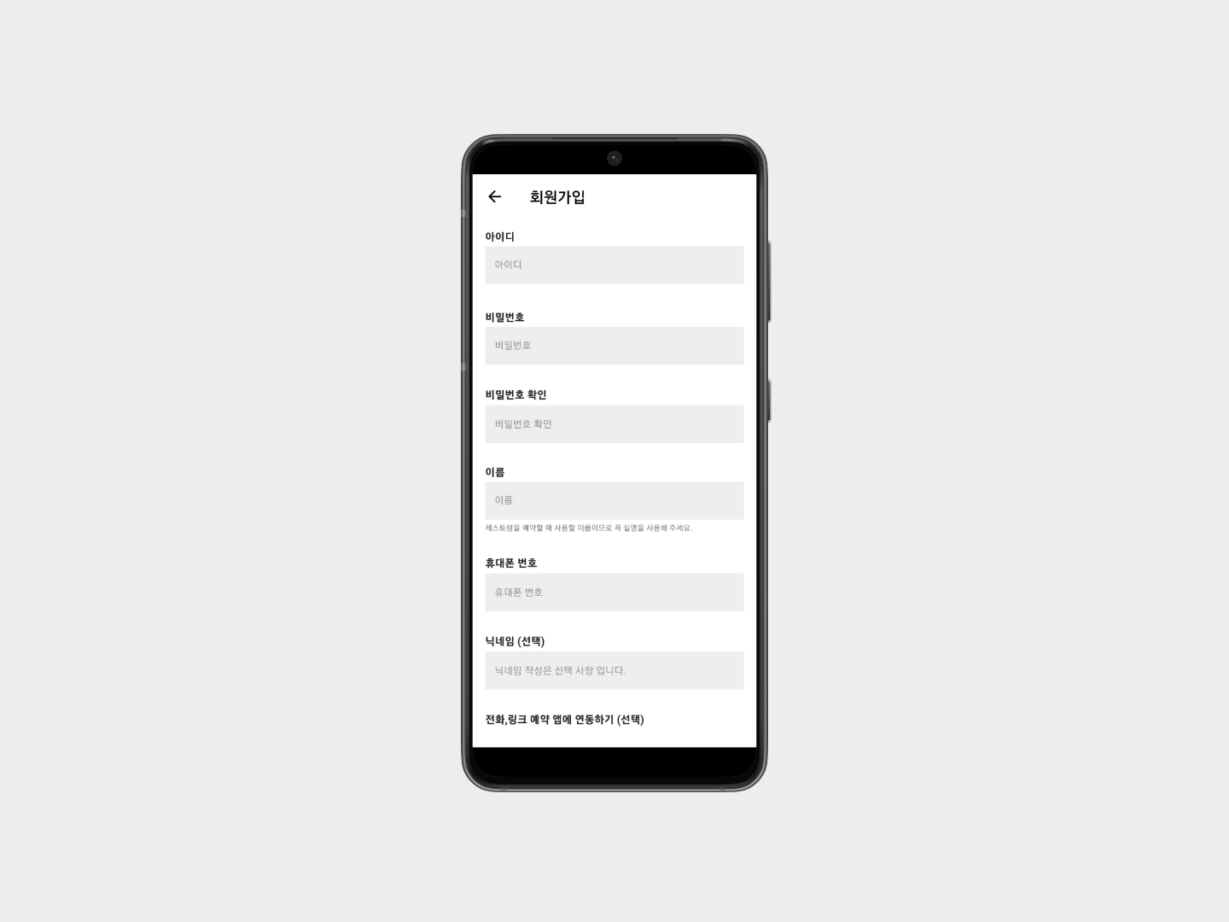
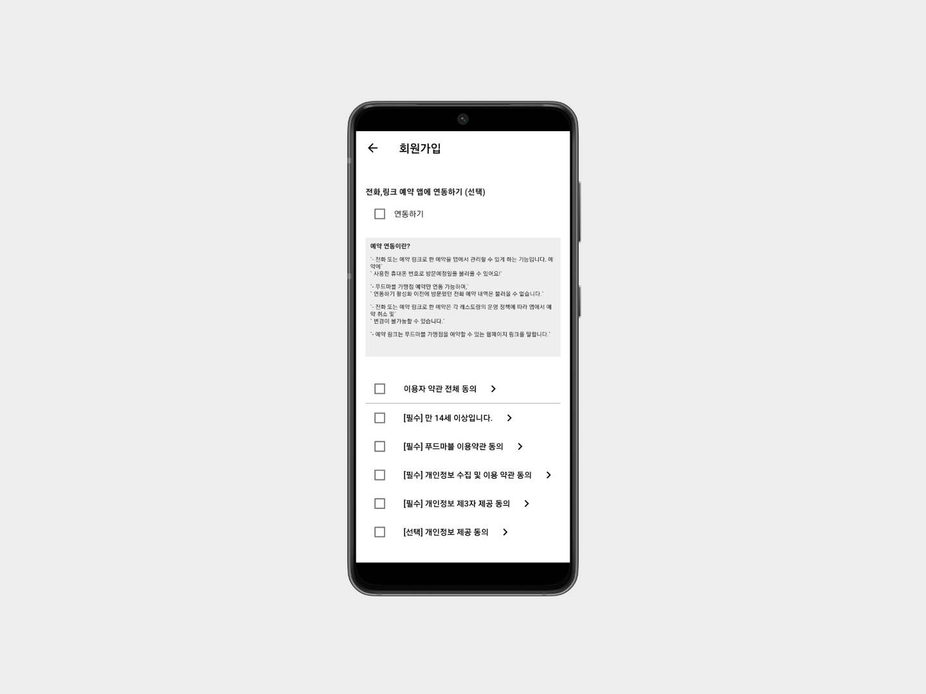

화면 설계 -> 유저

Slide 30




화면 설계 -> 유저

Slide 31




화면 설계 -> 사용자

Slide 32




화면 설계 -> 사용자

Slide 33


화면 설계 -> 사용자

Slide 34




화면 설계 -> 사용자 팔로우

Slide 35



화면 설계 -> 리뷰

Slide 36
05
DB 설계

Slide 37

DB 설계 -> 유저

Slide 38


DB 설계 -> 유저

Slide 39

DB 설계 -> 유저

Slide 40


DB 설계 -> 유저

Slide 41
06
프로젝트
수행 절차

Slide 42
개발 기간 및 절차
23.10.25 ~ 23.11.15

Slide 43

개발 기간 및 절차
10.23 ~ 10.26
11.12 ~ 11.15
화면 설계 및
FireStore 컬렉션 구조 설계
에러 확인 및 기타 수정
10.10 ~ 10.22
10.27 ~ 11.11
사전 회의 및 주제 선정
서비스 구축

Slide 44
07
기능 구현

Slide 45





앱의 메인 기능
예약 시스템
상세 정보 제공
리뷰게시판
사용자들에게 예약 시스템을 제공하고 일정 다가오면 알림을 보낸다.
기본적인 메뉴, 영업시간, 가격 뿐만 아니라 편의 시설 정보를 제공한다.
이미지 위주의 sns형태의 리뷰게시판과 사용자들간의 팔로우 기능을 결합해 사용자들간의 소통을 활성화하여 정보교환을 활성화 한다.

Slide 46
상세페이지 출력
메인페이지에서 카테고리 선택
가게 리스트 보여주기
사용자 팔로우 , 해제
최근 검색어 제공
리뷰 및 메인 배너 이미지 슬라이드
최근 찜 급상승 가게 리스트 제공
필터에 조건 넣고 검색 기능 제공
지도 API 활용하여 내 주변 리스트 확인
사용자 정보 수정 및 프로필 사진 수정
리뷰게시판 글 작성 및 별점 입력

Slide 47
08
시연

Slide 48
09
자체 평가 의견

Slide 49
어려운 점
개선할 점
팀원 능력에 맞는 업무 분담
기획서대로 작업 진행
작업 속도
관리자 페이지
코드 최적화
이미지 출력 속도 개선
편의 시설 정보
발전한 점
부족한 점
NoSQL 활용 개발 프로젝트
앱 개발 프로젝트
FireBase Storage 활용
문서형 데이터베이스 이해 부족
FireStore 활용 100% 못함
에러 해결에 많은 시간 할애

Slide 50
감사합니다

Slide 51
10
Q&A

